Slide 1

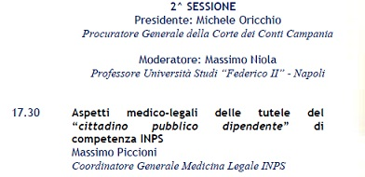

Oscar Petruzzella
Responsabile U. O. C. Medico legale Salerno
Aspetti medico-legali delle tutele del
“cittadino pubblico dipendente”
di competenza INPS

Slide 2

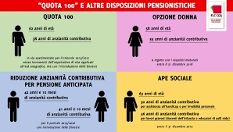


Attività istituzionali dell’INPS (anno 2017)
INDICATORI PRODUTTIVITA’ |  | QUANTITA’
Lavoratori assicurati |  | 22.600.000
Aziende iscritte all’A.G.O. |  | 1.500.000
Pensionati |  | 18.100.000
Beneficiari trattamenti economici d’Invalidità civile |  | 2.600.000
Beneficiari di prestazioni a sostegno del reddito |  | 4.800.000
Flussi finanziari totali/anno |  | 828.000.000.000
Servizi erogati |  | 144.000.000
P.I.N. rilasciati a clienti e fornitori |  | 20.000.000
Visite nel ‘Sito web’ |  | 556.000.000/anno
 |  | PIN: 400.000/giorno
Dipendenti |  | 28.000
Medici legali | dipendenti | 493
 | convenzionati | 900
 | collaborat. (rappres.categg., Med.fiscali, Op.soc..) | 1.200
48 prestazioni
d’opera professionale
medico legale

Slide 3
Le principali attività nei Centri Medico Legali (C.M.L.) territoriali dell’INPS
PRESTAZIONI PREVIDENZIALI |  | PROVVIDENZE ASSISTENZIALI
1- Accertamenti I.V.S. iscritti Gestione privata: addetti Industria, Agricoltura e Terziario lavoratori spettacolo, marittimi, autoferrotranvieri, clero, piloti, dazieri, .. migranti in Paesi dell’U.E, iscritti alla Gestione separata (L.335/95), convenzioni Casse previdenziali private,.. 2- Accertamenti M.L. iscritti alla Gestione pubblica accertamenti A.N.F. (+ accertam. delle C.M.O. di Min. Economia ed ASL,..) |  | Stati d’invalidità civile nelle C.M.I. della ASL (+ handicap, sordità e cecità, L. 102/2009), «accertamento unico» nell’INPS, per convenzioni regionali (L. 111/2011), revisioni sanitarie (L. 114/2014).
3- Controlli stati malattia temporanea: addetti Industria, Agricoltura e Terziario, lavoratori dello Spettacolo, precari ed iscritti a Gestione separata (L.335/95) dipendenti della P.A. (D.M. 75/2017). | 5- Medicina del lavoro: sorveglianza sanitaria dei dipendenti, idoneità imbarco Gente di mare (D.L. 76/13); idoneità dip. Min. Lav. P.S.; .. cure balneo-termali prevent. | Verifiche ordinarie (della sussistenza dello stato invalidante, L. 248/2005) Verifiche straordinarie (Piani straordinari, segnalazione di Autorità o cittadini, L. 102/2009), Verifiche sui disabili da avviare al lavoro (o in corsi di riqualificazione, L. 68/99 e DPCM 13/ 01/2000)
4- Altre assicurazioni sociali: maternità e paternità, malattia tubercolare… | 6- Ammortizzatori sociali: contribuzioni figurative, esoneri contributivi, cancellazione da elenchi,.. | Home Care Premium (L. 248/2005) e Long Term Care, Social APE (conversione categ. pens. guerra), ..
12- C.T.P. nell’Accertamento Tecnico Preventivo Ordinario (A.T.P.O. nelle controversie giudiziarie, ex art. 445 bis c.p.c.)

Slide 4
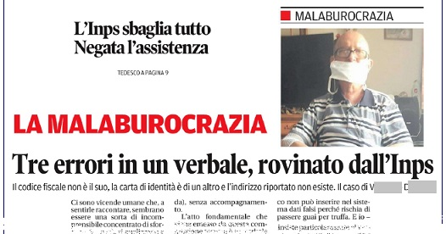
Conseguenze giuridiche delle attività nei C.M.L. INPS
Liquidazione e revisione dei trattamenti PENSIONISTICI
per invalidità permanente
PRESTAZIONI PREVIDENZIALI |  | PROVVIDENZE ASSISTENZIALI
1- Accertamenti I.V.S. iscritti nell’A.G.O.: lavoratori spettacolo, marittimi, autoferro-tramvieri, clero, piloti, dazieri, .. migranti in Paesi dell’U.E, convenzione con Casse previdenziali private 2- Accertamenti per la P.A. (+ accertam. delle C.M.O. di Min. Economia ed ASL,..) |  | Stati d’invalidità civile nelle C.M.I. della ASL (+ handicap, sordità e cecità, L. 102/2009), nell’INPS, per convenzione regionale (C.I.C., L. 111/2011), revisioni sanitarie (L. 114/2014).
3- Controlli stato malattia temporanea: addetti Industria, Agricoltura e Terziario, lavoratori dello Spettacolo, precari ed iscritti a Gestione separata (L.335/95) dipendenti della P.A. (D.M. 75/2017). | 5- Medicina del lavoro: sorveglianza sanitaria dei dipendenti, idoneità imbarco Gente di mare (D.L. 76/13); idoneità dip. Min. Lav. P.S.; .. cure balneo-termali prevent. | Verifiche ordinarie (della sussistenza dello stato invalidante, L. 248/2005) Verifiche straordinarie (Piani straordinari, segnalazione di Autorità o cittadini, L. 102/2009), Verifiche sui disabili da avviare al lavoro (o in corso di riqualificazione, L. 68/99 e DPCM 13/ 01/2000)
4- Altre assicurazioni sociali: maternità e paternità, malattia tubercolare. | 6- Ammortizzatori sociali: contribuzioni figurative, esoneri contributivi, cancellazione da elenchi,.. | Home Care Premium (L. 248/2005), Long Term Care, Social APE, ..
10- C.T.P. nell’Accertamento Tecnico Preventivo Ordinario (A.T.P.O. nelle controversie giudiziarie, ex art. 445 bis c.p.c.)
Accesso all’assi- stenza PROTESICA
Fedeltà dei lavoratori ammalati nel RAPPORTO di LAVORO
(c.d. ASSENTEISMO)
Diritto ad AGEVOLAZIONI FISCALI (rimozione delle barriere architettoniche, trasporto disabili, fornitura sussidi,..)
& a sgravi
CONTRIBUTIVI
Idoneità al CAREGIVING
dei cittadini (permessi lavoratori per legge 104/92)
Certificazione propedeutica ad INTEGRAZIONE & INCLUSIONE
SCOLASTICA
(reclutamento insegnanti di sostegno)
SICUREZZA
dei lavoratori
segnalazioni sull’idoneità alla GUIDA
dei veicoli

Slide 5



Struttura organizzativa attuale di una U.O.C. Medico legale territoriale INPS
C.M.L. INPS
Agenzia territor.
Direzione socio-sanitaria
Segreteria amministrativa
Collaboratori sanitari
Agenzia territor.
Med. fiscale
‘Polo unico’
Visite domiciliari
Pensionistica
A.G.O.
Invalidità Civile
Med.
lavoro
Cont.
Giudiz.
Inv.Civile
C.I.C.*
Collegi
medici
(piloti, marit-timi, autisti,..)
C.U.P.
H.C.P.
C.T.P.
C.I.C.*= inv. civile convenzionata dalla Regione
C.T.P. = consulenza tecnica di parte INPS negli A.T.P.O.
C.U.P.= centro prenotazioni visite special. interne + esterne
V.M.C.= visite mediche di controllo ai lavoratori ammalati
H.C.P.= home care premium
V.M.C. domiciliari

Slide 6
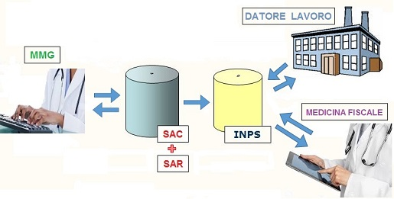
I lavoratori a tempo indeterminato rientranti hanno diritto ad assenza retribuita per malattia per un periodo di comporto di 36 mesi, di cui:
Malattia retribuita corrisposta ai dipendenti della P.A.
18 mesi nell'arco temporale di 3 anni, con diritto alla conservazione del posto di lavoro e ma retribuiti con penalizzazioni progressive,
18 mesi ulteriori, non retribuiti (e non frazionabili, secondo l’ARAN); in caso di guarigione intervenuta si può riprendere il servizio, previo accertamento dell’idoneità.
Superato il periodo di comporto triennale, se il lavoratore è dichiarato idoneo al lavoro, ma non alla mansione propria, la P.A. può utilizzarlo in mansioni diverse della categoria e, con il consenso dell‘ interessato, anche in mansioni inferiori.
Polo unico per le visite fiscali
presso l’INPS (D.Lgs. 75/2017)
Modello del ‘Portale malattia’ dell’INPS per lo svolgimento della MEDICINA FISCALE

Slide 7
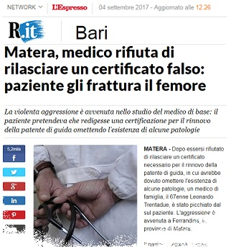
Le visite mediche di controllo (V.M.C.) nel Polo unico presso l’INPS: domiciliari ed ambulatoriali
DISPOSIZIONE:
richiesta del Datore di lavoro, anche sul Personale non rientrante nel Polo Unico;
d’ufficio (controlli nelle scrivanie degli applicativi informatici INPS), solo sul Personale interes- sato dal Polo Unico. Vi rientra anche il Personale dei Corpi armati dello Stato e dei vigili del fuoco (messaggio INPS 2109/2019).
ESITO:
Visita effettuata, prognosi emessa
Visita domiciliare NON effettuata
Controllo NON procedibile
reperibilità al domicilio: ore 9 - 13 e 14 -15.30
- nessuno risponde all'indirizzo indicato,
- risulta sconosciuto all'indirizzo indicato,
- è assente all'indirizzo indicato (dichiarazione)
Impedimento personale, imprevisti sopravvenuti, ..
Forza maggiore,
Dati incongruenti (provenienti dal S.A.R./S.A.C.),
Errore dell’INPS (bug procedure,..).
CONDIZIONI:
Comunicazione preliminare dell’allontanamento dal domicilio,
Diritto all’esonero dalla reperibilità domiciliare,
Esenzione dalla trattenuta della remunerazione nei primi 10 giorni,
Giustificabilità dell’assenza.

Slide 8
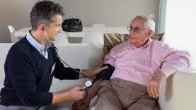



Le valutazioni medico legali pensionistiche (previdenziali ed assistenziali) nei C.M.L. INPS
Accertamento diretto
Esame documentazioni
Comunicazione (int. + esterna)
Visita medica
Diagnostica strumentale
Procedure interventistiche
Terapie
Certificati medici, referti specialistici e strumentali, cartelle cliniche, ecc…
Relazioni di CTU, sentenze, ..
Verbali, decreti, ..
Membri commissione, peer reviews, ..
Ammalati, tutori e parenti,
ASL, UPSI, Datori di lavoro, ..
Consulenti, Patronati, Avvocati,..
VERBALI medico legali,
tutti telematici e validati con firma digitale
OBIETTIVO: contenere i tempi della riscossione delle pensioni in 120 giorni
(circ. INPS n.131/2009, a mente della L.109/2002) ed il rilascio dei giudizi sullo stato di handicap in 45 giorni (circ. n. 32/2006, a mente del D.Lgs. 324/1993).

Slide 9
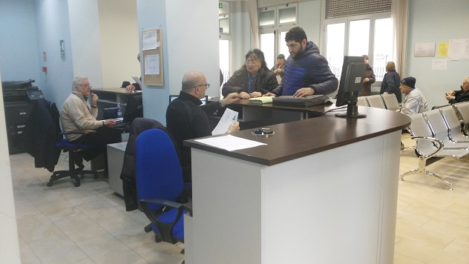
I processi produttivi del medico legale INPS : le fasi dell’accertamento medico legale
Convocazione | Visita medica | Conclusione
Ricezione domande on line | Accoglienza in ambulatorio | Consegna certificato M.L.
Offerta sedute (monocr. o collegiali) | Accertamento M.L. | Notifiche (a Datori lavoro, ASL, CTU, ..)
Accesso (ambulatoriale o domiciliare) | Redazione certificato M.L. | Tempi medi definizione istanze
Agenda (flow patients management) | Clinical risk management | Archiviazione (digitale/cartacea)
Modalità dell’invito a visita | C.U.P./diagnostica specialistica
Tempi medi del 1° contatto

Slide 10
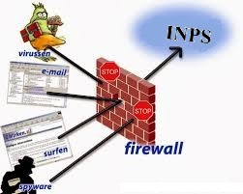
I vari principi su cui devono essere configurati i sistemi di Information and Communication Technologies (I.C.T.) tendono a confliggere: a) esattezza: i dati custoditi devono essere modificati o eliminati solo dai soggetti abilitati b) accessibilità: i dati devono essere fruiti dai cittadini fuori dalle Amministrazioni Digitali c) riservatezza: le connessioni devono essere protette dagli accessi non autorizzati.
Sicurezza informatica nelle attività medico legali INPS
Se migliaia di P.C. e portatili sono stabilmente collegati per scambiare conti-nuamente dati, il rischio di malfunzionamenti o di intrusioni è elevatissimo!
Le policies di sicurezza informatica sono ulteriore fonte di complessità delle Strutture socio-sanitarie e richiedono supplementari sforzi ai medici, perché imbattono spesso in conflitti di abilitazioni e di profilatura nell’uso degli applicativi informatici per:
- rapporto di lavoro (dipend. a t. indeterminato, convenzionato precario, consulente esterno,..)
- specializzazione (medico, infermiere, tecnico sanit., operat. socio-sanit., impiegato, dirigente,..)
- vincoli normativi (accesso ai ‘dati sensibili’, potestà certificativa, ..),
- interdipendenza del lavoro (supervisori, gruppi di lavoro interdisciplinari, attività collegiale, ..),
- aggiornamento delle apparecchiature (spesa dell’acquisto, appalti di manutenzione, ..)

Slide 11

L’assistenza domiciliare al personale della P.A. non autosufficiente (HCP: Home Care Premium)
Le persone non autosufficienti necessitano di prestazioni di aiuto domestico e/o assistenza sanitaria nel proprio domicilio.
L’erogazione dell’indennità di accompagnamento si è dimostrata poco efficace per soddisfare i bisogni della sfera socio-assistenziale del disabile e prevenirne il decadimento cognitivo.
Possono beneficiare dell’ H.C.P. i dipendenti ed i pensionati della P.A., i loro parenti di I grado, anche se non conviventi o se conviventi, gli orfani minori. Essi hanno diritto a:
un bonus economico (prestazione prevalente) di rimborso della spesa sostenuta per l’aiuto domestico da parte di persona assunta con contratto di lavoro domestico);
servizi assistenziali alla persona (prestazioni integrative) erogati dagli ambiti territoriali o da Enti convenzionati con l’INPS, previa accettazione del piano socio-assistenziale.

Slide 12
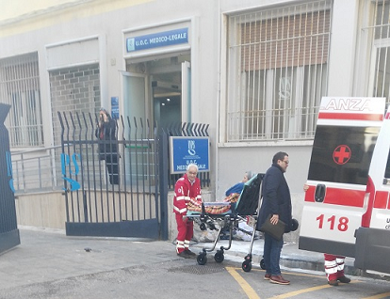
L’assistenza domiciliare al personale della P.A. non autosufficiente (HCP: Home Care Premium)
Le sedi territoriali INPS stanno per intraprendere un’analisi sperimentale mediante i propri Operatori sociali dei fabbisogni della persona non autosufficiente vincitrice del bando Home Care Premium 2019. Essi redigono una scheda di valutazione, seguendo le linee guida elaborate dall’INPS (a decorrere dal 12 giugno per gli anziani e dal 20 giugno 2019 per i minori; messag. INPS 2203/2019).
Il punteggio di valutazione del bisogno personale così ottenu-to classificherà il beneficiario nella fascia di prestazioni spet-tanti.
L’Operatore sociale, in accordo con soggetto beneficiario e Responsabile del programma H.C.P., predispone infine il piano d’assistenza individuale (P.A.I.) che certificherà le prestazioni integrative da erogare.

Slide 13
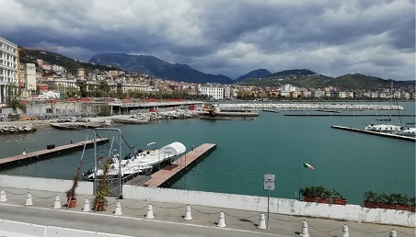
l’attenzione
Grazie per

Slide 14
II° Congresso Nazionale A.N.Me.Le.P.A. Paestum, 14 – 15 giugno 2019
La Medicina Legale della Pubblica Amministrazione tra diritto e nuove esigenze delle tutele sociali
Aspetti medico-legali delle tutele del “lavoratore pubblico dipendente” di competenza INAIL
patrizio rossi

Slide 15
L’assicurazione contro gli infortuni e le malattie professionali dei dipendenti statali è attuata nella speciale forma della
GESTIONE PER CONTO (STATO)
Una parte delle amministrazioni statali assicurano all’INAIL i propri lavoratori con la
GESTIONE ORDINARIA

Slide 16
gestione per conto dello Stato
Le amministrazioni statali NON PAGANO I PREMI ASSICURATIVI
ma RIMBORSANO ANNUALMENTE ALL’INAIL LE SPESE CONSEGUENTI ALLE PRESTAZIONI EROGATE
connesse agli infortuni e alle malattie professionali denunciati per i propri dipendenti e riconosciute

Slide 17
ELENCO DELLE AMMINISTRAZIONI IN GESTIONE PER CONTO DELLO STATO
AMMINISTRAZIONI DELLO STATO
SEGRETARIATO GENERALE DELLA PRESIDENZA DELLA REPUBBLICA
PRESIDENZA DEL CONSIGLIO DEI MINISTRI
MINISTERO DEGLI AFFARI ESTERI - MINISTERO DELL’AMBIENTE E DELLA TUTELA DEL TERRITORIO E DEL MARE - MINISTERO DEI BENI E DELLE ATTIVITA' CULTURALI E DEL TURISMO - MINISTERO DELLA DIFESA - MINISTERO DELL’ECONOMIA E DELLE FINANZE – MINISTERO DELLA GIUSTIZIA – MINISTERO DELLE INFRASTRUTTURE E …

Slide 18
ELENCO DELLE AMMINISTRAZIONI IN GESTIONE PER CONTO DELLO STATO
AMMINISTRAZIONI DELLO STATO
MINISTERO DELLE POLITICHE AGRICOLE, ALIMENTARI E FORESTALI …
  CONSIGLIO NAZIONALE DELL’ECONOMIA E DEL LAVORO
  CONSIGLIO DI STATO
  CORTE DEI CONTI
  AVVOCATURA GENERALE DELLO STATO
  ARCHIVI NOTARILI
  STRUTTURA DEL "COMMISSARIO DELEGATO ART. 1 DL N.74/2012”

Slide 19
ALTRE AMMINISTRAZIONI
ISTITUTO NAZIONALE AGRONOMICO PER L’OLTREMARE
ISTITUTO NAZIONALE DI GEOFISICA E VULCANOLOGIA
ISTITUTO NAZIONALE DI STATISTICA
CONSIGLIO NAZIONALE DELLE RICERCHE
AGENZIA DELLE DOGANE E DEI MONOPOLI
AGENZIA DELLE ENTRATE (PER IL PERSONALE ASSUNTO ANTECEDENTEMENTE ALL' 1/1/2001) COMPRESA EX AGENZIA DEL TERRITORIO
AGENZIA INDUSTRIE DIFESA
ANAS (PER IL PERSONALE ASSUNTO ANTECEDENTEMENTE IL 20/8/1995)

Slide 20
UNIVERSITA' STATALI E ISTITUZIONI STATALI ASSIMILATE
UNIVERSITA’ DI TORINO - UNIVERSITA’ PIEMONTE ORIENTALE - UNIVERSITA’ DI BERGAMO - UNIVERSITA’ DI BRESCIA - UNIVERSITA’ DI MILANO - UNIVERSITA’ DI MILANO “ BICOCCA “ - UNIVERSITA’ DI PAVIA - UNIVERSITA’ DELL’INSUBRIA - UNIVERSITA’ DI TRENTO - UNIVERSITA’ DI VERONA - UNIVERSITA’ DI PADOVA - UNIVERSITA’ DI VENEZIA CA’ FOSCARI - UNIVERSITA’ IUAV DI VENEZIA - UNIVERSITA’ DI TRIESTE

Slide 21
UNIVERSITA' STATALI E ISTITUZIONI STATALI ASSIMILATE
ISTITUTO SUPERIORE STUDI UNIVERSITARI E PERFEZIONAMENTO S.ANNA DI PISA
POLITECNICO DI BARI
POLITECNICO DI MILANO
POLITECNICO DI TORINO
SCUOLA INTERNAZIONALE SUPERIORE STUDI AVANZATI DI TRIESTE
SCUOLA NORMALE SUPERIORE DI PISA

Slide 22
ACCADEMIA NAZIONALE ARTE DRAMMATICA DI ROMA
ACCADEMIA NAZIONALE DI DANZA DI ROMA
ACCADEMIA DI BELLE ARTI DI ROMA, BARI, BOLOGNA, CARRARA, CATANIA, CATANZARO, FIRENZE, FOGGIA, FROSINONE, L’AQUILA, LECCE, MACERATA, MILANO, NAPOLI, PALERMO, CALABRIA, SASSARI, TORINO, URBINO, VENEZIA

Slide 23
CONSERVATORIO DI ADRIA
CONSERVATORIO DI ALESSANDRIA
CONSERVATORIO DI AVELLINO
CONSERVATORIO DI BARI
CONSERVATORIO DI BENEVENTO
CONSERVATORIO DI BOLOGNA
CONSERVATORIO DI BOLZANO
CONSERVATORIO DI BRESCIA
CONSERVATORIO DI CAGLIARI
CONSERVATORIO DI CAMPOBASSO
CONSERVATORIO DI CASTELFRANCO VENETO
CONSERVATORIO DI CESENA

Slide 24
dentifica l'insieme degli enti pubblici che concorrono all'esercizio ed alle funzioni dell'amministrazione di uno Stato nelle materie di sua competenza
PA dovrebbe identificare l'insieme degli enti pubblici che concorrono all'esercizio ed alle funzioni dell'amministrazione di uno Stato nelle materie di sua competenza
ELENCO DELLE PUBBLICHE AMMINISTRAZIONI ITALIANE AGGIORNATO AL 30 SETTEMBRE 2017
Per amministrazioni pubbliche si intendono gli enti e i soggetti indicati a fini statistici nell’elenco oggetto del comunicato dell’Istituto nazionale di statistica (ISTAT) che viene aggiornato entro il 30 settembre di ogni anno.
L’elencazione Istat delle amministrazioni pubbliche, resa necessaria per l’applicabilità delle norme in materia di finanza pubblica, costituisce un utile riferimento per individuare gli enti e i soggetti che possono rientrare in questa definizione.

Slide 25
DEROGHE alla GESTIONE PER CONTO
in ragione di specifici lavori
Le amministrazioni statali assicurano alcune tipologie di lavoratori con la gestione ordinaria
Es.: collaboratori a progetto, tirocinanti

Slide 26
PUBBLICA AMMINISTRAZIONE
Gli enti locali e tutti gli enti dotati di personalità giuridica di diritto pubblico autonoma rispetto allo Stato
sono in GESTIONE ORDINARIA
sono titolari di codice ditta e PAT

Slide 27
GESTIONE ORDINARIA
Gli enti locali: regioni / province / comuni
assicurano i loro lavoratori con la gestione “ordinaria”.
Procedono con denunce telematiche con le modalità previste per i soggetti titolari di codice ditta e Pat.

Slide 28
GESTIONE PER CONTO
PROVINCIA AUTONOMA DI TRENTO (SCUOLE ED ISTITUTI SCOLASTICI, CONVITTI ED EDUCANDATI)
PROVINCIA AUTONOMA DI BOLZANO (SCUOLE ED ISTITUTI SCOLASTICI, CONVITTI ED EDUCANDATI)

Slide 29
Gestione per conto dello Stato / Gestione Ordinaria
Lo speciale sistema si applica altresì ai medici esposti all’azione dei raggi X e delle sostanze radioattive che prestano la loro attività alle dipendenze dello Stato COME DOCENTI E ASSISTENTI UNIVERSITARI, AI MEDICI ADDETTI ALLE CLINICHE UNIVERSITARIE
MEDICI CARCERARI dicotomia di posizione assicurativa
Non sono soggetti alla gestione per conto dello Stato i dipendenti statali rientranti nel campo di applicazione del titolo II del Testo unico (agricoltura), per i quali è previsto il pagamento dei contributi tramite Inps (SCAU)
:

Slide 30
DETENUTI
DETENUTI LAVORATORI INTRA-CARCERARI: GESTIONE PER CONTO
Peculiarità rispetto a tutte le altre gestioni per conto: è erogata una ITA a valore economico ridotto/simbolico
DETENUTI LAVORATORI EXTRACARCERARI: GESTIONE ORDINARIA
STUDENTI
STUDENTI DI OGNI ORDINE A GRADO: GESTIONE PER CONTO (NO ITA - NO RETRIBUZIONE)

Slide 31
L’assicurazione comprende tutti gli infortuni (compresi quelli in itinere -occorsi alle persone assicurate durante il normale percorso di andata e ritorno dal luogo di abitazione a quello di lavoro o tra posti di lavoro diversi)
Tutela tutte le malattie derivate dal lavoro, sia quelle «tabellate» sia quelle non tabellate comunque derivanti dal lavoro svolto

Slide 32
Le prestazioni
INAIL eroga ai lavoratori infortunati e tecnopatici le seguenti PRESTAZIONI:
      socio-sanitarie integrative (di cura e riabilitazione)
di reinserimento sociale e lavorativo
      economiche

Slide 33
ALTRE NORMATIVE
DI RIFERIMENTO DI ATTUALE INTERESSE:
«prime cure ambulatoriali»
Legge 11 marzo 1988, n. 67 art. 12:
INAIL provvede … all’erogazione delle «prime cure ambulatoriali», in coordinamento con le aziende sanitarie locali

Slide 34
«prime cure ambulatoriali»
Destinatari: Lavoratori infortunati e/o affetti da malattia prof.
Caratteristiche: Prestazioni di cure mediche e chirurgiche, diagnostiche e strumentali/ambulatoriali, durante il periodo di inabilità temporanea assoluta. Queste prestazioni sono svolte tramite medici specialisti ambulatoriali nelle Direzioni territoriali Inail presso le quali il servizio è stato attivato con apposita convenzione tra l’Inail e il Servizio sanitario regionale.
Le discipline specialistiche utilizzate a tal fine, in via prioritaria, sono ortopedia, chirurgia, oculistica, neurologia, radiologia
Comprendono:visite specialistiche; vaccinazione e sieroprofilassi antitetanica; medicazioni, rimozione punti, bendaggio, accertamenti radiologici
Modalità di erogazione del servizio: presso Direzioni territoriali Inail, dove sono attive le prime cure ambulatoriali.

Slide 35
ALTRE NORMATIVE
DI RIFERIMENTO DI ATTUALE INTERESSE:
«cure riabilitative ambulatoriali, semiresidenziali e residenziali non ospedaliere (ex art. 26)»
Legge 28.12.1995, n. 549, art. 2 comma 6; legge 23.12.1996, art. 2, comma 130:
INAIL, previa intesa con le regioni, può realizzare e gestire centri per la riabilitazione da destinare in via prioritaria agli infortunati sul lavoro
D.Lgs. 9.04.2008, n. 81, come modificato D.Lgs. 3.08.2009, n. 106:
INAIL può erogare prestazioni di assistenza sanitaria riabilitativa non ospedaliera, previo accordo quadro stipulato in sede di Conferenza permanente per i rapporti tra Stato-Regioni-Province autonome

Slide 36
ALTRE NORMATIVE
DI RIFERIMENTO DI ATTUALE INTERESSE:
«cure riabilitative ambulatoriali, semiresidenziali e residenziali non ospedaliere (ex art. 26)»
D.Lgs. 9.04.2008, n. 81, art. 11, comma 5 bis:
al fine di garantire il diritto agli infortunati e tecnopatici a tutte le cure necessarie ai sensi del DPR n. 1124/65 e smi INAIL può provvedere, utilizzando servizi pubblici e privati, d’intesa con le regioni interessate…

Slide 37
Destinatari: Lavoratori infortunati e/o affetti da malattia professionale
Caratteristiche: Le cure riabilitative ambulatoriali sono rivolte esclusivamente agli assicurati durante il periodo di inabilità temporanea assoluta
Modalità di erogazione del servizio
Le cure vengono erogate, oltre che presso il Centro di riabilitazione motoria di Volterra, presso: Polo Integrato Filiale di Roma Centro Protesi e ASL Roma2-CTO, presso: 11 centri di fisiokinesiterapia, presso gli ambulatori delle Direzioni territoriali Inail
DT INAIL ove insistono centri di riabilitazione:
Asti e Alessandria (Piemonte)
Milano, Mantova e Brescia (Lombardia)
Firenze (Toscana)
Bari (Puglia)
Palermo, Caltanissetta, Messina e Catania (Sicilia)
CURE
RIABILITATIVE

Slide 38

Dalla tutela del lavoratore alla tutela della persona
S
Centri di FKT presenti sul territorio
Alessandria
Caltanissetta
Asti
Palermo
Brescia
Milano Cpd
Mantova
Firenze Cpd Messina
Bari Cpd
Catania
Centro Protesi Vigorso di Budrio
Centro Riabilitazione Motoria di Volterra
C.T.O. di Roma
Notes:
Sul territorio sono attivi:
131 Ambulatori Prime cure
11 Ambulatori FKT
10 Centri Diagnostici Polispecialistici Regionali (Piemonte, Lombardia, Toscana, Umbria, Lazio, Abruzzo, Campania, Puglia, Calabria, Sicilia).
Sono strutture dipendenti funzionalmente dalle Direzioni regionali.
Vengono effettuate prestazioni di diagnostica di secondo livello in precisi ambiti specialistici (pneumologia, cardiologia, otorinolaringoiatria, dermatologia, radiologia, etc.) al fine di fornire alle sedi afferenti a quella regione supporto alle decisioni dei dirigenti medici operanti su quel territorio.
5 Punti Cliente del Centro protesi
(Mi, Ba, Rm, Na, Budrio)

Slide 39
Dalla tutela del lavoratore alla tutela della persona
S
1999 … nasce il
Centro di Riabilitazione Motoria INAIL di Volterra
Prestazioni erogate dati anno 2014 | 62.394

Slide 40
S
7 milioni e mezzo di prestazioni sanitarie erogate dall’INAIL per l’anno 2014 di cui
Prime cure | 703.977
Visite fisiatriche | 8.273
Prestazioni riabilitative 131 ambulatori prime cure 11 ambulatori FKT 5 punti assistenza (Bari, Napoli, Roma, Milano, Venezia) | 108.017 circa
+ Centro Protesi Vigorso di Budrio
Centro Riabilitazione Motoria di Volterra
C.T.O. di Roma
Notes:
Sul territorio sono attivi:
131 Ambulatori Prime cure
11 Ambulatori FKT
10 Centri Diagnostici Polispecialistici Regionali (Piemonte, Lombardia, Toscana, Umbria, Lazio, Abruzzo, Campania, Puglia, Calabria, Sicilia).
Sono strutture dipendenti funzionalmente dalle Direzioni regionali.
Vengono effettuate prestazioni di diagnostica di secondo livello in precisi ambiti specialistici (pneumologia, cardiologia, otorinolaringoiatria, dermatologia, radiologia, etc.) al fine di fornire alle sedi afferenti a quella regione supporto alle decisioni dei dirigenti medici operanti su quel territorio.
5 Punti Cliente del Centro protesi
(Mi, Ba, Rm, Na, Budrio)

Slide 41
Dalla tutela del lavoratore alla tutela della persona
Uguaglianza |  | autonomia
Stato | LEA Le prestazioni e i servizi inclusi nei LEA rappresentano il livello essenziale garantito a tutti i cittadini | Regioni | LIVELLI AGGIUNTIVI REGIONALI Le Regioni potranno utilizzare risorse proprie per garantire servizi e prestazioni ulteriori rispetto a quelle incluse nei LEA

Slide 42
A S
Dalla tutela del lavoratore alla tutela della persona
Livelli essenziali di assistenza
Garanzia di uniformità di risposta ai diritti nel loro nucleo fondamentale
Livelli aggiuntivi regionali
Autonomia come risposta differenziata ai bisogni

Slide 43
)
Assistenza distrettuale (...); vale a dire le attività e i servizi sanitari e sociosanitari diffusi capillarmente sul territorio, dalla medicina di base all’assistenza farmaceutica, dalla specialistica e diagnostica ambulatoriale alla fornitura di protesi ai disabili, dai servizi domiciliari agli anziani e ai malati gravi ai servizi territoriali consultoriali (consultori familiari, SERT, servizi per la salute mentale, servizi di riabilitazione per i disabili, ecc.), alle strutture semiresidenziali e residenziali (residenze per gli anziani e i disabili, centri diurni, case famiglia e comunità terapeutiche)
Assistenza ospedaliera (...); in pronto soccorso, in ricovero ordinario, in day hospital e day surgery, in strutture per la lungodegenza e la riabilitazione,
S
Dalla tutela del lavoratore alla tutela della persona
DPCM 29 nov 2001 | all. 1 Prestazioni garantite dai Servizi Sanitari Regionali a tutti i cittadini
 | all. 2A Prestazioni totalmente escluse dai LEA non erogabili a carico dei Servizi Sanitari Regionali
 | all. 2B Prestazioni parzialmente escluse dai LEA erogabili solo secondo specifiche indicazioni cliniche per evitare «inappropriatezza»
Notes:
Nel dettaglio:
1 Prestazioni di assistenza sanitaria garantite dal servizio sanitario nazionale:
Assistenza sanitaria collettiva in ambiente di vita e di lavoro (...); che comprende tutte le attività di prevenzione rivolte alle collettività ed ai singoli (tutela dagli effetti dell’inquinamento, dai rischi infortunistici negli ambienti di lavoro, sanità veterinaria, tutela degli alimenti, profilassi delle malattie infettive, vaccinazioni e programmi di diagnosi precoce, medicina legale)
Assistenza distrettuale (...); vale a dire le attività e i servizi sanitari e sociosanitari diffusi capillarmente sul territorio, dalla medicina di base all’assistenza farmaceutica, dalla specialistica e diagnostica ambulatoriale alla fornitura di protesi ai disabili, dai servizi domiciliari agli anziani e ai malati gravi ai servizi territoriali consultoriali (consultori familiari, SERT, servizi per la salute mentale, servizi di riabilitazione per i disabili, ecc.), alle strutture semiresidenziali e residenziali (residenze per gli anziani e i disabili, centri diurni, case famiglia e comunità terapeutiche)
- Assistenza ospedaliera (...); in pronto soccorso, in ricovero ordinario, in day hospital e day surgery, in strutture per la lungodegenza e la riabilitazione,
2 Prestazioni totalmente escluse dai LEA non erogabili a carico dai Servizi sanitari regionali:
chirurgia estetica non conseguente ad incidenti, malattie o malformazioni (...)
f) le seguenti prestazioni di medicina fisica, riabilitativa ambulatoriale: esercizio assistito in acqua, idromassoterapia, ginnastica vascolare in acqua, diatermia a onde corte e microonde, agopuntura con moxa revulsivante, ipertermia NAS, massoterapiadistrettuale riflessogena, pressoterapia o presso-depressoterapia intermittente,
elettroterapia antalgica, ultrasuonoterapia, trazione scheletrica, ionoforesi, laserterapia antalgica, mesoterapia, fotoforesi terapeutica, fotochemioterapia extracorporea, fotoforesi extracorporea.
Su disposizione regionale la laserterapia antalgica, l'elettroterapia antalgica, l'ultrasuonoterapia e la mesoterapia possono essere incluse nell'allegato 2B.
3 Prestazioni parzialmente escluse dai LEA in quanto erogabili solo secondo specifiche indicazioni cliniche di seguito indicate:
assistenza odontoiatrica: limitatamente alle fasce di utenti e alle condizioni indicate al comma 5 art. 9 del D.Lgs. 30 dicembre 1992, n. 502 e successive modifiche ed integrazioni.
b) densitometria ossea, ad intervalli di tempo non inferiori a diciotto mesi, limitatamente ai soggetti che presentino i fattori di rischio indicati nell'allegato 2Bb. c) medicina fisica, riabilitativa ambulatoriale: l'erogazione delle prestazioni ricomprese nella branca è condizionata alla sussistenza di taluni presupposti (quali la presenza di quadri patologici definiti, l'età degli assistiti, un congruo intervallo di tempo rispetto alla precedente erogazione, ecc.) ovvero a specifiche modalità di erogazione (es. durata minima della prestazione, non associazione con altre prestazioni definite, ecc.), fatto salvo quanto previsto all'allegato 2A, punto f). d) prestazioni di chirurgia refrattiva, limitatamente ai soggetti che presentino le condizioni indicate nell'allegato 2Bd.
La prestazione è definita “inappropriata” quando il paziente può avere lo stesso beneficio se trattato con un tipo di prestazione diversa e più economica: ad esempio, un ricovero ordinario è inappropriato se le stesse cure possono essere effettuate in day hospital; un day hospital lo è se la prestazione può essere eseguita in ambulatorio

Slide 44
Dalla tutela del lavoratore alla tutela della persona
Il D.P.C.M. 29 novembre 2001
definisce i LEA prestazioni e servizi che il SSN è tenuto a fornire a tutti i cittadini, gratuitamente o dietro pagamento di una quota di partecipazione (ticket), con le risorse pubbliche raccolte attraverso la fiscalità generale
Notes:
«Acquisita l'intesa con la Conferenza permanente per i rapporti tra lo Stato, le Regioni e le Province autonome di Trento e di Bolzano in data 22 novembre 2001»
La Corte Cost. (sent. n. 134 del 2006), ha infatti ritenuto indispensabile che si proceda nel rispetto del principio di leale collaborazione e quindi con il coinvolgimento della volontà regionale, trattandosi di una competenza che incide potenzialmente su materie di spettanza regionale e presuppone scelte di carattere politico legislativo. Ha quindi dichiarato incostituzionale la previsione che consentiva l’adozione di misure specificative dei livelli essenziali “sentita la Conferenza permanente per i rapporti tra lo Stato, le Regioni e le Province autonome” piuttosto che “previa intesa” da raggiungersi in Conferenza stessa.

Slide 45
Testo Unico n. 1124/65, art. 66
Le prestazioni dell'assicurazione sono le seguenti:
[ … ]
5) le cure mediche e chirurgiche, compresi gli accertamenti clinici;
6) la fornitura degli apparecchi di protesi
Notes:
L’art. 66 del T.U. 1124/65 elenca, tra le prestazioni dell’assicurazione obbligatoria contro gli infortuni sul lavoro e le malattie professionali, le cure mediche e chirurgiche, compresi gli accertamenti clinici.

Slide 46
ALTRE NORMATIVE
DI
RIFERIMENTO
DI ATTUALE INTERESSE:
«prestazioni protesiche»
Legge 10.05.1982 n. 251, D.P.R. 18.7.1984 n. 782:
INAIL, oltre a fornire protesi, presidi ortopedici e ausili tecnici agli infortunati al lavoro, può erogare prestazioni protesiche a favore degli assistiti del SSN, sulla base di convenzioni stipulate con le regioni, unitamente all’addestramento all’uso, alla riabilitazione e ad una sistematica azione di sostegno finalizzata al recupero psicologico e sociale

Slide 47
Destinatari: Lavoratori infortunati e/o affetti da malattia professionale
Caratteristiche: garantire la fornitura di dispositivi tecnici
I dispositivi tecnici comprendono: le protesi, gli ausili, le ortesi
Prescrizione rimborso farmaci: prestazione di natura economico-sanitaria erogata l’acquisto di farmaci necessari al reinserimento socio-lavorativo e al miglioramento dello stato psicofisico. Quest'ultimo deve essere connesso alla patologia causata dall'evento lesivo assicurato e di cui il lavoratore è stato vittima
PRESCRIZIONE DI DISPOSITIVI TECNICI
PRESCRIZIONE / RIMBORSO FARMACI

Slide 48
I medicinali ammessi al rimborso sono stati individuati in specialità farmaceutiche o preparati per uso topico utilizzati in chirurgia, ortopedia, oculistica, dermatologia, neurologia e psichiatria
Si tratta dei cosiddetti farmaci di fascia C, il cui costo non è sostenuto dal Servizio sanitario nazionale
Sono rimborsati sia durante il periodo di inabilità temporanea assoluta sia in presenza di postumi stabilizzati, anche se non indennizzabili e anche oltre i termini revisionali
I medicinali devono essere stati prescritti e acquistati a partire dal 13.11.2012. Il termine di prescrizione del diritto al rimborso dei farmaci è decennale e decorre dal giorno della data riportata sullo scontrino relativo all’acquisto del medicinale
PRESCRIZIONE / RIMBORSO
FARMACI

Slide 49
Circolare n. 9 del 17 marzo 2016 Prestazioni sanitarie necessarie al recupero/miglioramento dello stato psico-fisico degli infortunati e dei tecnopatici. Ampliamento delle specialità farmaceutiche rimborsabili.
[...] In considerazione degli approfondimenti, effettuati sulla base della più recente letteratura scientifica, delle proposte di implementazione dell’elenco dei farmaci rimborsabili pervenute dalle Direzioni regionali e delle risultanze dei monitoraggi effettuati ai fini della rilevazione degli oneri sostenuti dall’Istituto, con la presente circolare si fornisce un nuovo e più esteso elenco di specialità farmaceutiche rimborsabili (allegato 1) che annulla e sostituisce quello di cui alla circolare n. 30/2014. [...]
PRESCRIZIONE / RIMBORSO
FARMACI

Slide 50
PRESTAZIONI ACCESSORIE
Rimborso spese viaggio e soggiorno per cure idrofangotermali e per soggiorni climatici
Rimborso spese per effettuazione esami clinici e strumentali nonché delle spese viaggio e soggiorno per accertamenti finalizzati alla valutazione medico-legale del danno, temporaneo e/o permanente

Slide 51
L’Istituto, mediante l’erogazione a proprio carico di prestazioni sanitarie di tipo curativo, protesico, riabilitativo e di inserimento lavorativo persegue un duplice obiettivo
garantire ai disabili da lavoro la continuità assistenziale e la tempestività delle prestazioni sanitarie (come previsto dall’articolo 57 della legge n. 833/1978, richiamato dall’articolo 95 della Finanziaria 2001)
consentire la presa in carico dei soggetti assicurati con la formulazione di progetti riabilitativi personalizzati, mirati al loro reinserimento sociale e lavorativo

Slide 52
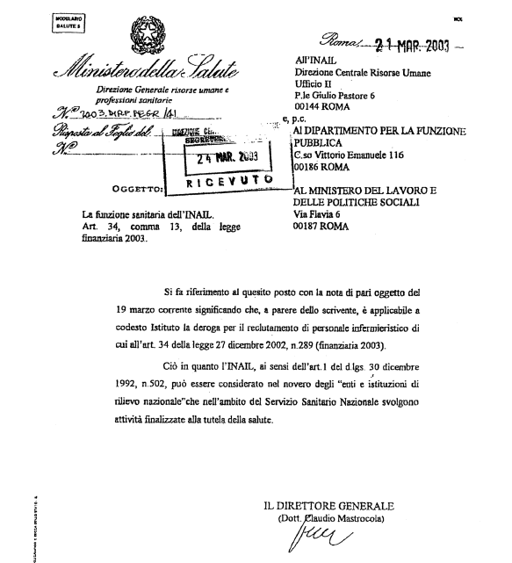
Lettera del Ministero della Salute del 21 marzo 2003 indirizzata:
all’Inail,
al Dipartimento per la Funzione Pubblica
al Ministero del Lavoro e delle Politiche Sociali,
ove si affermava che «l’Inail si sensi dell’art. 1, D.Lgs. 30 dicembre 1992, n. 502 può essere considerato nel novero degli enti e istituzioni di rilievo nazionale che nell’ambito del Servizio Sanitario Nazionale svolgono attività finalizzata alla tutela della salute»

Slide 53
Regolamento per l’erogazione agli invalidi del lavoro di dispositivi tecnici e di interventi di sostegno per il reinserimento nella vita di relazione – Titolo IV:
Interventi di sostegno per il reinserimento nella vita di relazione
Tipologie di interventi di sostegno per il reinserimento nella vita di relazione:
a) interventi di sostegno alla persona;
b) interventi di sostegno all’autonomia;
c) interventi per l’integrazione e la risocializzazione;
d) interventi per facilitare il reinserimento lavorativo;
e) interventi per la promozione dell’attività sportiva.

Slide 54
Il Servizio svolge attività di accoglienza, consulenza e sostegno psicologico e sociale al paziente durante le fasi del percorso protesico riabilitativo.
In sintonia con il modello bio-psico-sociale, considera la persona nella sua globalità tenendo conto delle risorse personali, dell’ambiente sociale, familiare e lavorativo e segue il paziente a partire dalla fase della prima visita sino alla degenza, al fine di sostenere la persona nel suo percorso di riprogettazione e facilitarne il rientro nel contesto di vita.
Durante la degenza cura il sostegno alla persona in materia di reinserimento lavorativo mediante attività di informazione e orientamento, un laboratorio di informatica assistita ed il supporto alla ricerca attiva del lavoro.
Servizio psicosociale
CARATTERISTICHE

Slide 55
Si occupa, inoltre, dell’elaborazione e gestione di progetti e servizi per il reinserimento nella vita di relazione diretti a favorire la socialità, le attività espressive, il tempo libero e lo sport.
Gli ambiti specialistici del servizio sono:
Servizio sociale professionale
Progettazione sociale
Sportello psicologico
Servizio di integrazione lavorativa
Servizio animazione sociale e assistenza di base, laboratori di arte e musica, ludoteca
Servizio psicosociale
CARATTERISTICHE

Slide 56
Articolo 3 del Regolamento protesico
(Finalità delle erogazioni dei dispositivi tecnici e degli interventi di sostegno per il reinserimento nella vita di relazione)
L’INAIL promuove, altresì, interventi di sostegno sociale e psicologico a favore dei familiari conviventi degli assicurati e di quelli superstiti dei lavoratori deceduti per cause lavorative.
Servizio psicosociale
CARATTERISTICHE

Slide 57
I PUNTI ASSISTENZA
Il “Servizio di consulenza e fornitura ausili” del Centro Protesi Inail di Vigorso di Budrio offre consulenza specialistica in tema di:
ausili tecnici per la mobilità
ausili per la cura e l’igiene della persona;
si occupa della fornitura e della personalizzazione degli stessi, anche attraverso accessi presso il domicilio o la struttura di ricovero del paziente per i casi più complessi.
Il Servizio si occupa, inoltre, della fornitura di ausili informatici e domotici, cioè di automazione e controllo ambientale,
cura l’addestramento del paziente e dei suoi familiari all’utilizzo di ausili particolari.
Il Servizio, effettuato presso il Centro Protesi di Vigorso di Budrio, è stato potenziato con l’apertura di tre Punti Cliente, ubicati in strutture territoriali dell’Inail site a Milano, Roma, Napoli, Venezia e Bari.

Slide 58
L’adozione del “Regolamento” INAIL consente di fornire risposte concrete alle aspettative di reinserimento dei disabili da lavoro, coniugando il binomio disabilità-lavoro in termini di opportunità sia per il lavoratore che per il mondo produttivo, in linea con l’evoluzione delle tecnologie di assistenza, delle nuove tecniche in materia di ergonomia delle postazioni di lavoro, di accessibilità digitale e architettonica e di formazione
NUOVE MISURE PER LA CONSERVAZIONE DEL POSTO DI LAVORO
I soggetti destinatari sono i lavoratori, sia subordinati sia autonomi, con disabilità da lavoro tutelati dall’Inail (non quelli in gestione per conto) che, a seguito di infortunio o di malattia professionale e delle conseguenti menomazioni o del relativo aggravamento, necessitano di interventi mirati per consentire o agevolare la prosecuzione dell’attività lavorativa

Slide 59
Sono tre le tipologie di intervento* previste:
per il superamento e l’abbattimento delle barriere architettoniche nei luoghi di lavoro (interventi edilizi, impiantistici e domotici; dispositivi finalizzati a consentire l’accessibilità e la fruibilità degli ambienti di lavoro);
per l’adeguamento e l’adattamento delle postazioni di lavoro (adeguamento di arredi, ausili e dispositivi tecnologici, informatici o di automazione, compresi i comandi speciali e gli adattamenti di veicoli che costituiscono strumento di lavoro);
per la formazione (interventi personalizzati di addestramento all’utilizzo delle postazioni di lavoro e delle attrezzature funzionali agli adeguamenti delle postazioni di lavoro realizzati, di formazione e tutoraggio utili ad assicurare lo svolgimento della stessa mansione o la riqualificazione professionale per lo svolgimento di altra mansione)
NUOVE MISURE PER LA CONSERVAZIONE
DEL POSTO DI LAVORO
*21 milioni di euro lo stanziamento 2016

Slide 60
Il ruolo INAIL: facilitatore nel reinserimento dei disabili del lavoro
Art. 24 D. Lgs. n. 38/2000
“L’INAIL, in via sperimentale, promuove e finanzia progetti formativi di riqualificazione professionale degli invalidi del lavoro e progetti per l’abbattimento delle barriere architettoniche nelle piccole e medie imprese e nelle imprese agricole ed artigiane che sono tenute a mantenere in servizio o ad assumere invalidi del lavoro”
Notes:
Nello svlogimento di questo ruolo l’INAIL ha attivato le necessarie sinergie con gli enti e gli organismi preposti al collocamento mirato che sono gli enti locali ed i centri per l’impiego
60

Slide 61
Art. 24 del D.Lgs. n. 38/2000
Progetti per il superamento / abbattimento
barriere architettoniche sul posto di lavoro
L’INAIL finanzia (con una copertura fino al 50 % della spesa) la realizzazione di questi progetti.
Notes:
Questi interventi sono fondati sulla convinzione che il reinserimento dei disabili sia direttamente connesso alla possibilità di accedere –senza ostacoli-agli ambienti aziendali e di poter usufruire di postazioni di lavoro adeguate.
Barriere.ostacoli fisici che sono fonte di disagio per gli spostaenti he limitano o impediscono la comoda e sicura util
61

Slide 62
ALTRE NORMATIVE
DI
RIFERIMENTO
DI ATTUALE INTERESSE:
«prestazioni in tema di PREVENZIONE»
D.Lgs. 9 aprile 2008, n. 81
Funzioni formazione – informazione
Gestione Sistema Informativo Nazionale prevenzione
Sostegno alle imprese

Slide 63
Vigilanza
D.Lgs. 9 aprile 2008, n. 81
art.5
INAIL
art.11 art.52
Sostegno
alle
imprese
art.8 art.9
S.I.N.P.
art.10
Consulenza, formazione assistenza informazione

Slide 64
PREVENZIONE: Il Sostegno economico
finanziamenti e leve premiali … ieri...
Bonus/malus e sconti tariffari
Sostegno finanziario a progetti di miglioramento di misure di prevenzione nelle pmi agricole e artigianali

Slide 65
oggi anche...
Finanziamento di progetti di investimento in materia di sicurezza e salute sul lavoro e formazione da parte delle piccole, medie e micro imprese anche con progetti volti a sperimentare soluzioni innovative e strumenti di natura organizzativa e gestionale ispirati ai principi di responsabilità sociale delle imprese
Costituzione presso l’Inail del Fondo di sostegno:
* alla piccola media impresa
* ai rappresentanti dei lavoratori per la sicurezza
territoriali
* alla pariteticità
PREVENZIONE:
Il Sostegno economico

Slide 66
PREVENZIONE: Formazione, consulenza e assistenza
INAIL (con ISPESL ed IPSEMA ora INAIL) Ente pubblico con compiti in materia
di salute e sicurezza nei luoghi di lavoro
Consulenza alle aziende, in particolare alle pmi (con separazione
del momento della consulenza da quello del controllo)
Progettazione ed erogazione percorsi formativi
Formazione RSPP e ASPP
Partecipazione al “Comitato per l’indirizzo e la valutazione delle
politiche attive…” istituito presso il Min.Salute
Consulenza alla “Commissione consultiva permanente per la
salute e sicurezza sul lavoro” istituita presso il Min.Lavoro

Slide 67
            Elaborazione e raccolta buone prassi
Erogazione prestazioni previste dal Fondo di sostegno per i familiari delle vittime di gravi infortuni sul lavoro
Promozione e diffusione della cultura della sicurezza nei percorsi formativi scolastici
PREVENZIONE: Formazione, consulenza e assistenza

Slide 68
Legge 23 dicembre 2014, n. 190 «legge di stabilità 2015», articolo 1, comma 116; Le prestazioni assistenziali del Fondo per le vittime dell’amianto di cui all'articolo 1, comma 241, della legge 24 dicembre 2007, n. 244, istituito presso l'INAIL, sono estese in via sperimentale, per gli anni 2015, 2016 e 2017, ai malati di mesotelioma che abbiano contratto la patologia o per esposizione familiare a lavoratori impiegati nella lavorazione dell’amianto ovvero per esposizione ambientale comprovata
Legge n. 28 dicembre 2015 n. 208 e s.m.i., art.1, comma 292:
Prestazioni agli eredi di malati di mesotelioma non professionale deceduti nel corso dell’anno 2016
L. 27/2/2017, n.19, art. 3, comma 3-quinquies (modifica dell’articolo 1, comma 292, della legge 28 dicembre 2015, n.208) dispone l’estensione dell’accesso al Fondo per le vittime dell’amianto anche in favore degli eredi dei malati di mesotelioma non professionale

Slide 69
Indennità giornaliera per inabilità temporanea assoluta
Indennizzo in capitale per la menomazione dell'integrità psicofisica (danno biologico)
Indennizzo in rendita per la menomazione dell'integrità psicofisica (danno biologico) e per le sue conseguenze patrimoniali
Rendita diretta per inabilità permanente
Integrazione della rendita diretta
Prestazioni per infortunio in ambito domestico
Rendita di passaggio per silicosi e asbestosi
Rendita ai superstiti
Beneficio una tantum ai superstiti di infortuni mortali
Assegno funerario
Assegno per assistenza personale continuativa
Speciale assegno continuativo mensile
PRESTAZINI ECONOMICHE

Slide 70
  Prestazione aggiuntiva alla rendita per le vittime dell'amianto
Tutela delle vittime per esposizione amianto non professionale
Assegno di incollocabilità
Erogazione integrativa di fine anno
Brevetto e distintivo d'onore
Indennità per i lavoratori marittimi temporaneamente inidonei alla navigazione
Prestazioni per infortunio in ambito domestico
Tutela delle vittime per esposizione amianto non professionale
PRESTAZINI ECONOMICHE

Slide 71
Attività/prestazioni diagnostico-curative
Prestazioni riabilitative/ Atttività rieducative e di assistenza protesica
Prestazioni/Attività di reinserimento sociale e lavorativo
Attività valutativa medico legale / Prestazioni indennitarie

Slide 72


patrizio rossi
pat.rossi@inail.it

Slide 73


La Medicina Legale della Pubblica
Amministrazione tra diritto e nuove esigenze delle tutele sociali
Dr. Giuseppe Guadagno
Presidente Commissione Medica di Verifica MEF-Napoli
Dott.ssa Danila Faillace
Componente medico-legale CMV MEF-Napoli
ASPETTI MEDICO-LEGALI DELLE TUTELE DEL “DIPENDENTE PUBBLICO” DI COMPETENZA DELLA COMMISSIONE MEDICA DI VERIFICA “INTERFORZE”
Paestum, 14 – 15 giugno 2019
Associazione Nazionale di Medicina Legale per la Pubblica Amministrazione
II Congresso Nazionale

Slide 74
NORME DI RIFERIMENTO PER LA VALUTAZIONE DELLA IDONEITA’ – INIDONEITA’ – ALTRE FORME INABILITA’DEI LAVORATORI DELLA P.A.
La Medicina Legale della Pubblica
Amministrazione tra diritto e nuove
esigenze delle tutele sociali
D.P.R. 461/01 (art. 1, 6, 9, 15 e 19) e modificazioni integrazioni di cui al D.Lgs 66/2010;
L. 274/91 art. 13 (proficuo lavoro)
D.LGS 165/01 art 55 octies (Decreto legislativo, 27/10/2009 n° 150 - riforma PA Ministro Brunetta)
DPR 171/2011;
DM 12/02/2004;
Circolati MEF n. 978 del 12/07/2017; n. 972 del 18/11/2015; n. 981 del 19/06/2018
art.2 comma 12 L.335/95 (INABILITA’ ASSOLUTA E PERMANENTE A QUALSIASI ATTIVITA’ LAVORATIVA)
art. 64 D.P.R. 1092/73 (TESTO UNICO PENSIONI)

Slide 75
La Medicina Legale della Pubblica
Amministrazione tra diritto e nuove
esigenze delle tutele sociali
RIPARTIZIONE DELLE COMPETENZE DI ACCERTAMENTO SANITARIO
COMMISSIONE MEDICA DI VERIFICA
Le Pubbliche Amministrazioni per le quali si rinviene la competenza della CMV possono essere così individuate:
Presidenza del Consiglio dei Ministri;
Ministeri;
Istituti e Scuole di ogni ordine e grado ed Istituzioni educative;
Aziende ed Amministrazioni dello Stato ad Ordinamento Autonomo
Enti Territoriali quali: Regioni, Province, Comuni, Comunità montane e loro consorzi, Associazioni e Comprensori;
Università ed Istituzioni Universitarie;
Ex Istituti autonomi Case Popolari (IACP);
Camere di commercio, industria ed artigianato e loro Associazioni;
Amministrazioni, Aziende ed enti del Servizio Sanitario Nazionale;
Agenzie varie quali l’ARAN e quelle di cui al d.lgs. 300/1999 (tra cui le Agenzie fiscali)

Slide 76
La Medicina Legale della Pubblica
Amministrazione tra diritto e nuove esigenze delle tutele sociali
(Assegnazione delle domande agli organismi di accertamento sanitario)
Decreto 12 febbraio 2004
PERSONALE MILITARE E FORZE DI POLIZIA
DIPENDENTI CIVILI DIFESA/INTERNO
(Province con C.M.O. o situazioni particolari)
TUTTI I DIPENDENTI PUBBLICI
(Domande ante 22.01.2002)
COMMISSIONE MEDICA OSPEDALIERA
C.M.O.
PERSONALE ENTI PUBBLICI NON ECONOMICI (PARASTATO):
(INPS, INAIL, INPDAP, ENASARCO, ENIT, INSEAN, ENIT, ECC.)
COMMISSIONE MEDICA A.S.L.
(Invalidi Civili)
ALTRI DIPENDENTI PUBBLICI:
(Presidenza del Consiglio, Ministeri, Agenzie, Enti Locali e del S.S.N., Ecc.)
ESCLUSE: Pratiche pensioni privilegiate personale già afferente ex Istituti Previdenza: CPS, CPDEL, ecc.
COMMISSIONE MEDICA di VERIFICA

Slide 77
Con accordo ex articolo 15 della legge 7 agosto 1990, n. 241, stipulato tra Stato Maggiore della Difesa, Dipartimento della pubblica sicurezza, Comando generale della Guardia di Finanza e Ministero dell’economia e finanze, in vigore dal 5 settembre 2018, è stata attribuita alle Commissioni mediche di verifica (C.M.V.) di Firenze e di Napoli la competenza per le visite collegiali, ai sensi del decreto del Presidente della Repubblica 29 ottobre 2001, n. 461 e del citato D.M. del 12 febbraio 2004, nei confronti del personale delle Forze armate, ivi compresa l’Arma dei carabinieri, della Polizia di Stato e del Corpo della guardia di Finanza. Tale provvedimento nasce in via sperimentale.
La Medicina Legale della Pubblica
Amministrazione tra diritto e nuove
esigenze delle tutele sociali

Slide 78
A decorrere, perciò, dal 15 gennaio 2019, i procedimenti per il riconoscimento della dipendenza di infermità da causa di servizio, per la concessione della pensione privilegiata ordinaria e dell’equo indennizzo, nonché gli accertamenti di idoneità al servizio, inidoneità ed altre forme di inabilità, non dipendenti da causa di servizio, ai fini del cambio di mansioni, della dispensa dal servizio e dell’eventuale conseguimento di trattamenti pensionistici, previsti dal citato d.P.R. n.461/2001 e riguardanti sia il personale della Polizia di Stato in servizio assegnato ad uffici e reparti dislocati in Toscana ed in Campania sia il personale collocato in quiescenza residente nelle suddette regioni, sono demandati alle Commissioni mediche di verifica del M.E.F. con sede a Firenze e a Napoli.
La Medicina Legale della Pubblica
Amministrazione tra diritto e nuove
esigenze delle tutele sociali

Slide 79
La Medicina Legale della Pubblica
Amministrazione tra diritto e nuove
esigenze delle tutele sociali
D.P.R. 29.10.2001 n. 461 - articolo 15
“Accertamenti di inidoneità ed altre forme di inabilità”
Ai fini dell'accertamento delle condizioni di idoneità al servizio, l'Amministrazione sottopone il dipendente a visita della Commissione territorialmente competente, con invio di una relazione recante tutti gli elementi informativi disponibili.
Si applicano le disposizioni di cui all'articolo 6, oggi riassettato nell’art. 198 del Codice dell’Ordinamento Militare approvato con D.lgs n. 66 del 2010

Slide 80
La Medicina Legale della Pubblica
Amministrazione tra diritto e nuove
esigenze delle tutele sociali
D.P.R. 29.10.2001 n. 461 - articolo 15
“Accertamenti di inidoneità ed altre forme di inabilità”
In conformità all'accertamento sanitario di inidoneità assoluta a qualsiasi impiego e mansione, l'Amministrazione procede entro trenta giorni dalla ricezione del verbale della Commissione, alla risoluzione del rapporto di lavoro e all'adozione degli atti necessari per la concessione di trattamenti pensionistici alle condizioni previste dalle vigenti disposizioni in materia, fatto salvo quanto previsto per il personale delle Forze armate e delle Forze di polizia, anche ad ordinamento civile.

Slide 81
La Medicina Legale della Pubblica
Amministrazione tra diritto e nuove esigenze delle tutele sociali
INIDONEITA’ PARZIALE
D.P.R. 25 ottobre 1981, n. 738.
Utilizzazione del personale delle forze di polizia invalido per causa di servizio
Art. 1. Utilizzazione del personale invalido.
Il personale delle forze di polizia indicate nell'art. 16 della legge 1° aprile 1981, n. 121, che abbia riportato una invalidità, che non comporti l'inidoneità assoluta ai servizi d'istituto, derivante da ferite, lesioni o altre infermità riportate in conseguenza di eventi connessi all'espletamento dei compiti d'istituto, è utilizzato, d'ufficio o a domanda, in servizi d'istituto compatibili con la ridotta capacità lavorativa e in compiti di livello possibilmente equivalenti a quelli previsti per la qualifica ricoperta.

Slide 82
L’art. 15 si applica a:
La Medicina Legale della Pubblica
Amministrazione tra diritto e nuove
esigenze delle tutele sociali
MILITARI E PERSONALE EQUIPARATO
DIPENDENTI CIVILI DI TUTTE LE AMMINISTRAZIONI PUBBLICHE E DEGLI ENTI LOCALI

Slide 83
La Medicina Legale della Pubblica
Amministrazione tra diritto e nuove esigenze delle tutele sociali
TERMINOLOGIA GENERALE
IDONEITA’ (lavorativa): è il possesso dei requisiti necessari per l’espletamento di una determinata attività e delle specifiche mansioni ad essa connesse.
E’ necessariamente un giudizio relativo.
ABILITA’: l’interessato è in grado di fare qualcosa perché idoneo ed anche perché ha imparato, ha acquistato la capacità, esperienza e bravura.
INABILITA’: E' la perdita della capacità di svolgere una attività lavorativa (In relazione al tempo: temporanea o permanente; in relazione al pregiudizio della capacità lavorativa, può essere assoluta o relativa).

Slide 84

La Medicina Legale della Pubblica
Amministrazione tra diritto e nuove esigenze delle tutele sociali
IL D.P.R. N. 171 DEL 2011

Slide 85

La Medicina Legale della Pubblica
Amministrazione tra diritto e nuove esigenze delle tutele sociali
IL D.P.R. N. 171 DEL 2011
DISCIPLINA L’ACCERTAMENTO DELLA PERMANENTE INIDONEITA’ PSICOFISICA PER INFERMITA’ “COMUNI”, OSSIA NON DERIVANTI DA CAUSA DI SERVIZIO, AI SEGUENTI FINI:
ACCERTAMENTO DELLA INIDONEITA’ PSICOFISICA PERMANENTE ASSOLUTA, PER LA CONSEGUENTE RISOLUZIONE DEL RAPPORTO DI LAVORO;
ACCERTAMENTO DELLA INIDONEITA’ PSICOFISICA PERMANENTE RELATIVA, PER LA CONSEGUENTE ASSEGNAZIONE DEL DIPENDENTE A DIVERSE ATTIVITA’/SERVIZI COMPATIBILI CON IL SUO STATO DI SALUTE;
NON DISCIPLINA IL PROCEDIMENTO DI ATTRIBUZIONE DI PENSIONE CONSEGUENTE AD UNO STATO d’iNABILITA’, CHE CONTINUA AD ESSERE REGOLATO DALLA PREVIGENTE NORMATIVA (ART. 9, COMMA 2).

Slide 86
La Medicina Legale della Pubblica
Amministrazione tra diritto e nuove esigenze delle tutele sociali
DEFINIZIONI DELL’INIDONEITA’
A SEGUITO DEL D.P.R. N. 171 DEL 2011
“INIDONEITA’ PSICOFISICA PERMANENTE ASSOLUTA”: LO STATO D’INABILITA’ DI COLUI CHE, A CAUSA D’INFERMITA’ O DIFETTO FISICO O MENTALE, SI TROVI NELL’ASSOLUTA E PERMANENTE IMPOSSIBILITA’ DI SVOLGERE QUALSIASI ATTIVITA’ LAVORATIVA.
“INIDONEITA’ PSICOFISCA PERMANENTE RELATIVA”: LO STATO D’INABILITA’ DI COLUI CHE, A CAUSA D’INFERMITA’ O DIFETTO FISICO O MENTALE, SI TROVI NELL’IMPOSSIBILITA’ PERMANENTE ALLO SVOLGIMENTO DI ALCUNE O DI TUTTE LE MANSIONI DELL’AREA, CATEGORIA O QUALIFICA DI INQUADRAMENTO

Slide 87
La Medicina Legale della Pubblica
Amministrazione tra diritto e nuove esigenze delle tutele sociali
Nei giudizi di inidoneità permanente relativa il giudizio medico-legale deve tener conto del mansionario e dunque “controindicare” determinate attività riportate nel mansionario utilizzando la medesima terminologia.
Controindicazioni: concetto medico legale indicante le attività/compiti all’interno delle mansioni che il lavoratore non è in grado di svolgere (esempio per infermieri: controindicate attività di assistenza ad ammalati privi di autonomia motoria o cognitiva).
Limitazioni: concetto preventivo indicante attività/compiti rischiose per la salute del lavoratore da evitare

Slide 88
La Medicina Legale della Pubblica
Amministrazione tra diritto e nuove esigenze delle tutele sociali
IL D.P.R. N. 171 DEL 2011
Inidoneità permanente relativa
Un altro punto del nuovo regolamento in cui si riscontrano le maggiori modifiche recate alla disciplina contrattuale riguarda il procedimento che l'ente datore di lavoro deve attivare nei casi di inidoneità permanente relativa allo svolgimento di alcune o tutte le mansioni dell'area, categoria o qualifica di inquadramento.
L'inidoneità alle mansioni non costituisce giusta causa di risoluzione del rapporto di lavoro, fino a quando, esperito da parte dell'amministrazione ogni tentativo per recuperare il dipendente al servizio attivo, risulti impossibile trovare la collocazione in una mansione compatibile con la ridotta capacità lavorativa.
In base a questa disciplina, il dipendente giudicato inidoneo alla mansione deve essere ricollocato in mansioni equivalenti o di un altro profilo professionale all'interno della medesima area di inquadramento, compatibili con la ridotta capacità lavorativa.
Se l'inidoneità è tale da precludere un reimpiego nelle succitate mansioni, l'amministrazione può adibire il dipendente a mansioni di un altro profilo riferito a una diversa area di inquadramento o a mansioni inferiori.
In caso di ricollocazione in mansione inferiore, al dipendente viene conservato il trattamento economico (fisso e continuativo) del profilo di provenienza, con l'attribuzione di un assegno ad personam riassorbibile con i futuri miglioramenti economici.

Slide 89
La Medicina Legale della Pubblica
Amministrazione tra diritto e nuove esigenze delle tutele sociali
NON IDONEITÀ RELATIVA
Parallelismo normativo
Come il D.M. 12/02/2004 prevedeva una INABILITÀ PERMANENTE IN MODO RELATIVO al servizio con riferimento all’inquadramento professionale dell’interessato, ai fini del cambio mansioni
Anche il D.P.R. N. 171 DEL 2011prevede il caso di INIDONEITA’ PSICOFISICA PERMANENTE RELATIVA:
“se non idoneo ad alcune mansioni del proprio profilo di appartenenza, l’amministrazione adibisce il dipendente a mansioni equivalenti dello stesso profilo professionale oppure, se non idoneo a tutte le mansioni del profilo di appartenenza, lo ricolloca in mansioni di altro profilo, con conseguente nuovo inquadramento in diversa area contrattuale, e sempre in coerenza con l’esito dell’accertamento sanitario (art. 7)”
Art 42, D.Lgs 81/08 ""Il datore di lavoro, anche in considerazione di quanto disposto dalla legge 12 marzo 1999, n. 68, in relazione ai giudizi di cui all'articolo 41, comma 6, attua le misure indicate dal medico competente e qualora le stesse prevedano un'inidoneità alla mansione specifica adibisce il lavoratore, ove possibile, a mansioni equivalenti o, in difetto, a mansioni inferiori garantendo il trattamento corrispondente alle mansioni di provenienza"

Slide 90
La Medicina Legale della Pubblica
Amministrazione tra diritto e nuove esigenze delle tutele sociali
Circolare MEF n. 972 del 18/11/2015
“Va messo in evidenza, in merito ai giudizi che prevedono una inidoneità al servizio in modo relativo, come il giudizio espresso in ambito medico legale, proprio della CMV, sia cosa diversa dal giudizio in ambito preventivo, proprio invece del medico competente. Ciò premesso, in caso di giudizio di inidoneità permanente relativa, il giudizio medico-legale deve tener conto del mansionario e quindi “controindicare” determinate attività riportare nel mansionario utilizzando la medesima terminologia. … Inopportune, e pertanto da evitare, appaiono espressioni ridondanti e “creative” non riportate nel mansionario e che esulano dalle finalità e dal contenuto del giudizio valutativo della CMV, tipo “uso del moccio” “stracciatura dei pavimenti” ecc., utilizzate quando il mansionario riporta chiaramente indicata la voce “pulizia delle aule e degli arredi” Lo scopo è ovviamente quello di semplificare, ove possibile, le incombenze dell’Amministrazione di appartenenza, che spesso ha difficoltà ad “interpretare” il verbale della CMV e quindi di capire come “utilizzare” il proprio dipendente

Slide 91
La Medicina Legale della Pubblica
Amministrazione tra diritto e nuove esigenze delle tutele sociali
Il parametro valutativo si riferisce alla capacità lavorativa specifica declinata attraverso le mansioni in cui questa deve articolarsi nel conteso dell’inquadramento professionale e tenendo conto anche delle attitudini professionali maturate dal dipendente. (circolare MEF n. 981 del19/06/2018)

Slide 92
IL CASO
VERBALE MODELLO BL/G -DATATO 25/06/2012
BENEFICI ART.2 COMMA 12 L. 335/95
GIUDIZIO DIAGNOSTICO: Colangite sclerosante in evoluzione cirrogena, HCV positiva, coagulopatia secondaria a patologia autoimmune in trattamento cronico con cortisonici per via sistemica, rettocolite ulcerosa attualmente in remissione.
GIUDIZIO MEDICO - LEGALE
Non inabile permanentemente in modo assoluto a qualsiasi attività lavorativa.
Non idonea in modo assoluto e permanente al servizio come dipendente della pubblica amministrazione ex art. 55-octies D.LGS 30/03/2001 n. 165

Slide 93
Sulla scorta di tale giudizio è stata disposta, ai sensi dell’art. 23 del CCNL 94/97 comparto sanità, la risoluzione del rapporto di lavoro
La ex dipendente impugnava il provvedimento e ricorreva al giudice del lavoro.
Con ordinanza del Tribunale di Napoli, Sezione Lavoro, veniva accolto il ricorso e veniva ordinato alla ASL di reintegrare la lavoratrice

Slide 94
Per il giudice del lavoro la risoluzione automatica del rapporto sarebbe potuta essere giustificata solo all’esito dell’accertamento sanitario attestante lo stato di assoluta e permanente inabilità a svolgere qualsiasi attività lavorativa (art. 2 comma 12 L. 335/95), a cui il Giudice sembra accomunare l’inidoneità permanente a svolgere qualsiasi attività lavorativa di cui all’art. 2, comma 1, lett. A del DPR 171/2011

Slide 95
Criticità sul concetto di inidoneità
Nel caso di specie, il Giudice del lavoro ha inteso che il concetto di:
“Inidoneità permanente assoluta al servizio come dipendente della pubblica amministrazione”
sia un concetto da considerarsi come un giudizio di inidoneità relativa in quanto: “soltanto nel caso di inidoneità psicofisica permanente assoluta l’Amministrazione avrebbe potuto automaticamente risolvere il rapporto di lavoro”

Slide 96
Parere Dott.ssa FRANCHI
Purtroppo l’introduzione del concetto di inidoneità assoluta, che costituisce titolo, ai sensi dell’art. 8 del DPR 171/2011, per la risoluzione obbligatoria del rapporto di lavoro, presenta profili di allineamento con lo stato di inabilità come previsto dall’art. 2, comma 12, della L. 335/95, il quale ultimo, oltre ad essere alla base della risoluzione del rapporto di lavoro, costituisce anche il requisito per l’accesso al trattamento pensionistico di inabilità con le favorevoli regole di calcolo previste dalla stessa legge 335/95

Slide 97
Parere Dott.ssa FRANCHI
Dubbi ed equivoci sugli effetti che si attribuiscono al concetto di “inidoneità assoluta e permanente “ previsto dall’art. 2, lett. A, del DPR 171/2011 perché si connotano aspetti medico-legali che dilatano impropriamente il giudizio, oltre i limiti di quelli che sono i servizi/attività/mansioni svolti presso la Pubblica Amministrazione

Slide 98
La Medicina Legale della Pubblica
Amministrazione tra diritto e nuove esigenze delle tutele sociali
Nel giudizio medico-legale la CMV deve prendere in considerazione:
- step 1: la possibilità di mantenimento del profilo professionale con esclusione di solo alcune mansioni (inidoneità relativa);
- step 2: la concreta possibilità di utile impiego in profili professionali equivalenti o, eventualmente, anche in altri profili con manismi inferiori;
- step 3: nel caso di menomazioni altamente invalidanti e tali da controindicare anche un ipotetico utilizzo in altri profili professionali che concretizzano di fatto una inidoneaità assoluta al servizio quale dipendente della Pubblica Amministrazione.

Slide 99
Accertamento dello stato di salute del soggetto
Verifica della presenza di rischi per la salute
Valutazione che la prestazione lavorativa non comporti un danno alla salute (aspetto preventivo).
Valutazione dell’efficienza psicofisica ed attitudinale ad espletare una determinata attività (aspetto medico-legale).
Esclusione della sussistenza di una pericolosità per terzi e per la sicurezza complessiva degli impianti.
La Medicina Legale della Pubblica
Amministrazione tra diritto e nuove
esigenze delle tutele sociali
CONTENUTI MEDICO-LEGALI DEL GIUDIZIO DI IDONEITÀ:

Slide 100
La Medicina Legale della Pubblica
Amministrazione tra diritto e nuove
esigenze delle tutele sociali
L’idoneità deve avere una duplice finalità:
Preventiva:
      È rivolta alla tutela della salute del lavoratore
      Viene valutata dal medico competente
      È finalizzata a valutare l’idoneità del lavoratore in rapporto ai rischi lavorativi e ad indicare eventuali limitazioni o prescrizioni nel rispetto della salute del lavoratore
Attitudinale:
      È rivolta all’accertamento dell’idoneità psico-fisica del lavoratore a svolgere quella determinata mansione (servizio svolto)
      Viene valutata sotto il profilo medico-legale
      È relativa alla capacità/abilità del lavoratore a svolgere efficacemente il servizio d’istituto e tutti – od in gran parte – i compiti che la caratterizzano
      È finalizzata alla quiescenza lavorativa o alla possibilità per l'amministrazione, di adottare provvedimenti di sospensione cautelare dal servizio, nei casi di pericolo per l'incolumità del dipendente interessato nonché per la sicurezza degli altri dipendenti e degli utenti e di poter adattare il lavoratore ad altri compiti confacenti alle ridotte capacità lavorative in considerazione delle controindicazioni individuate

Slide 101
La Medicina Legale della Pubblica
Amministrazione tra diritto e nuove
esigenze delle tutele sociali
FORMULAZIONE DEL GIUDIZIO MEDICO LEGALE: METODOLOGIA
La conoscenza del rapporto giuridico di volta in volta in discussione implica necessariamente la conoscenza di:
Inquadramento professionale del dipendente
normativa di riferimento

Slide 102
La Medicina Legale della Pubblica
Amministrazione tra diritto e nuove
esigenze delle tutele sociali
Domande da porsi nell’atto della valutazione medico-legale ai fini della corretta compilazione del verbale di idoneità al servizio
Provenienza della richiesta della valutazione dell’idoneità del lavoratore e con quale finalità (Amministrazione o Dipendente)
Qualifica del dipendente
Anzianità contributiva
Età del lavoratore
Se trattasi di
  Enti locali
  Ministeri
  Scuole
Se il dipendente è in attualità lavorativa o in aspettativa per malattia
Se vi sono riconoscimenti di dipendenza da causa di servizio, invalidità civile, infortuni sul lavoro o malattia professionale

Slide 103
La Medicina Legale della Pubblica
Amministrazione tra diritto e nuove esigenze delle tutele sociali
DIRIGENTI e NON DIRIGENTI
Dipendenti di tutte le Amministrazioni Pubbliche
Giudizi di idoneità o inidoneità assoluta (Circolare MEF 972)
Si idoneo al servizio
Si idoneo al servizio, fatte salve le prescrizioni del medico competente
Non idoneo temporaneamente al servizio in modo assoluto per giorni/mesi … (oppure fino alla data …)
Non idoneo permanentemente/temporaneamente al servizio in modo relativo per giorni/mesi… allo svolgimento delle seguenti mansioni proprie del profilo professionale di appartenenza;
Non idoneo permanentemente/temporaneamente al servizio in modo relativo per giorni/mesi… allo svolgimento di tutte le mansioni proprie del profilo di inquadramento. Controindicato lo svolgimento di ogni mansione che….;
NON idoneo permanentemente in modo assoluto al servizio come dipendente della P.A. ex art 55 octies D.L.gs 165/2001 e (se previsto/richiesto e ricorre il caso) a proficuo lavoro

Slide 104
La Medicina Legale della Pubblica
Amministrazione tra diritto e nuove esigenze delle tutele sociali
Valutazione medico legale espressa in sede di CMV
Interesse del richiedente ad essere oggettivante valutato in relazione alle sue condizioni psicofisiche;
Interesse dell’Amministrazione a non privarsi, senza motivata ragione, di un dipendente e, al tempo stesso, a non essere esposta ad azioni di rivalsa qualora il dipendente sia mantenuto in attività lavorative no confacenti alle sue condizioni psico-fisiche

Slide 105
La Medicina Legale della Pubblica
Amministrazione tra diritto e nuove esigenze delle tutele sociali
ACCERTAMENTI SANITARI PER I MEDICI DELLA PUBBLICA AMMINISTRAZIONE
L’accertamento dell’idoneità e delle altre forme d’inabilità del personale medico della pubblica amministrazione non è diverso da ogni altro dipendente pubblico.
Tuttavia, diversamente dagli altri, la peculiarità professionale medica impone probabilmente delle valutazioni medico-legali in cui maggiormente ricorre, al di fuori di schemi generali, il metodo valutativo del “caso per caso”, anche in ragione della alta specializzazione e delle caratteristiche del rapporto fisico, ma soprattutto umano con il paziente, che si richiede al medico nella quasi totalità del suo esercizio professionale.

Slide 106
La Medicina Legale della Pubblica
Amministrazione tra diritto e nuove esigenze delle tutele sociali
L’ IDONEITA’ LAVORATIVA PER IL MEDICO
esprime il grado di validità psico-fisica riferita agli specifici compiti lavorativi svolti, in relazione al suo stato di salute ed valutazione dei rischi.
Il giudizio è sotteso, pertanto, all’acquisizione di dati sanitari posti in relazione alle caratteristiche del lavoro ed alle condizioni ambientali
La sua definizione comporta necessariamente un
GIUDIZIO RELATIVO

Slide 107
La Medicina Legale della Pubblica
Amministrazione tra diritto e nuove esigenze delle tutele sociali
L'accertamento della idoneità/inabilità di un medico
particolarissimo rapporto duale i cui protagonisti sono da un lato un medico (anzi più medici) con funzione medico-legale preposto al giudizio, dall'altro lato un medico dipendente della Pubblica Amministrazione che subisce le conseguenze socio-economiche del giudizio medesimo.
Sul medico accertatore ricade il grosso compito di una duplice tutela: quella della Pubblica Amministrazione nei confronti di decisioni che non siano pregiudizievoli sotto il profilo funzionale ed economico e quello dello stesso medico-paziente oggetto del giudizio nel senso di non esporlo a conseguenze non solo ingiuste sul piano del diritto ma anche nocive sulla sua salute per esposizione a negative conseguenze biologiche alla protrazione del lavoro o mansioni ultra vires.
                (C. Buccelli)

Slide 108
La Medicina Legale della Pubblica
Amministrazione tra diritto e nuove esigenze delle tutele sociali
Ambiti normativi contemplanti idoneità specifiche per il medico
Idoneità alla mansione specifica affidata Medico competente (D.Lgs. 81/08 )
Idoneità per esposizioni a raggi X affidata al Medico autorizzato (D.Lgs 230/ 95)
Idoneità per la flessibilità lavorativa fino all’VIII mese in gravidanzaaffidata al Medico competente o struttura pubblica laddove non c’è sorveglianza sanitaria (T.U. per la tutela della lavoratrice madre D.Lgs 151/2001)
D.LGS 165/01 art 55 octies
Assoluta e permanente impossibilità a svolgere qualsiasi attività lavorativa affidata alla Commissione MEF (art.2, comma 12, L. 335/95)
Idoneità al servizio nel settore privato affidato al Collegio Medico ASL

Slide 109
La Medicina Legale della Pubblica
Amministrazione tra diritto e nuove esigenze delle tutele sociali
Le idoneità pericolose
La comparsa di stati patologici determina condizioni rischiose aggiuntive che rendono più complesso il giudizio di idoneità.
Per alcune figure professionali come quelle dei Medici si può parlare di idoneità pericolose in quanto riferite a soggetti che espletano attività comportanti un rischio per terzi in presenza di condizioni morbose o condotte voluttuarie che ne amplificano il rischio per la sicurezza.

Slide 110
La Medicina Legale della Pubblica
Amministrazione tra diritto e nuove esigenze delle tutele sociali
“L’accertamento della idoneità e delle altre forme di inabilità al lavoro per il personale docente della Pubblica Amministrazione”
CMV: organismo sanitario direttamente competente ad esprimere giudizio sull’idoneità o meno allo svolgimento delle funzioni di istituto del comparto Scuola (docenti, educativi ed ATA)

Slide 111
La Medicina Legale della Pubblica
Amministrazione tra diritto e nuove esigenze delle tutele sociali
La CMV deve specificare il carattere dell’infermità che determina l’inidoneità (permanente o temporanea)
La CMV deve valutare la possibilità di utilizzo in funzioni diverse da quelle di istituto, con eventuale esclusione o generali controindicazioni allo svolgimento di talune attività/mansioni incompatibili con lo stato di salute del dipendente

Slide 112
La Medicina Legale della Pubblica
Amministrazione tra diritto e nuove esigenze delle tutele sociali
Legge n. 289 del 27.12.2002 (finanziaria per l’anno 2003)
Normativa specifica relativa al personale scolastico
la legge n. 289 del 27.12.2002 (finanziaria per l’anno 2003) prevede all’art. 35, comma 5, che "il personale docente dichiarato inidoneo alla propria funzione per motivi di salute, ma idoneo ad altri compiti, qualora chieda di essere collocato fuori ruolo o utilizzato in altri compiti, è sottoposto ad accertamento medico da effettuare dalla commissione di cui all’art. 2 bis, comma 2, del Decreto legislativo 30 aprile 1997, n. 157, modificato dall’art. 5 del D.L.vo 29 giugno 1998, n. 278, competente in relazione alla sede di servizio (Commissione medica periferica per le pensioni di guerra ed invalidità civile ) . Tale Commissione è competente altresì ad effettuare le periodiche visite di controllo disposte dall’autorità scolastica".

Slide 113
CCNI del 25 giugno 2008
Personale docente ed educativo: il nuovo ruolo ad esaurimento
Il personale docente ed educativo, riconosciuto permanentemente inidoneo all'insegnamento, è iscritto in uno speciale ruolo ad esaurimento previsto dall'articolo 3, comma 127, della legge 244/2007, ai fini dell'eventuale successiva mobilità, anche intercompartimentale.
Il contratto prevede, che in attesa dell'attivazione della mobilità intercompartimentale, il personale interessato venga utilizzato in altri compiti.
Sono individuate al riguardo tre diverse situazioni:
1- personale collocato fuori ruolo e già utilizzato in altri compiti;
2- personale che viene riconosciuto inidoneo dopo la stipula
del CCNL;
3- personale che viene riconosciuto temporaneamente
inidoneo.

Slide 114
1
Personale Docente ed educativo già utilizzato in altri compiti
Il personale docente ed educativo che è già utilizzato in altri compiti, viene confermato nell'utilizzazione in corso ed iscritto nel ruolo ad esaurimento.
AI momento dell'attivazione delle procedure previste dalla finanziaria 2008, potrà rinunciare alla mobilità intercompartimentale ed essere dispensato dal servizio per motivi di salute.

Slide 115
2
Personale docente ed educativo che viene riconosciuto inidoneo
dopo la stipula del CCNL
Il personale che viene riconosciuto permanentemente inidoneo per motivi di salute allo svolgimento della propria funzione, può chiedere di:
essere utilizzato in altri compiti, prioritariamente nell'ambito del comparto scuola. A tal fine sottoscrive un nuovo contratto individuale di lavoro e, nelle more dell'attivazione della procedura di mobilità, è iscritto nel ruolo ad esaurimento;
essere dispensato dal servizio per motivi di salute.
Il posto che si rende vacante o disponibile in corso d'anno è coperto sulla base delle disposizioni vigenti sulle supplenze.

Slide 116
3
Personale Docente ed educativo che è riconosciuto temporaneamente inidoneo
Il personale che viene riconosciuto temporaneamente inidoneo per motivi di salute può chiedere di essere utilizzato in altri compiti per la durata dell'inidoneità riconosciuta e conserva la titolarità della propria sede di servizio.
La domanda può essere presentata in qualunque momento durante l'assenza per malattia purché entro 2 mesi dal termine del periodo di inidoneità temporanea e dei periodi massimi di assenza previsti dal CCNL 2007 (art.17, co. 1 e 2).
Il posto che si rende disponibile in corso d'anno è coperto sulla base delle disposizioni vigenti sulle supplenze.

Slide 117
la legge finanziaria 2008
la legge finanziaria 2008 (art. 3, comma 127 della legge 24 dicembre 2007 n. 244), ha finalmente innovato il quadro giuridico di riferimento superando di fatto le disposizioni contenute nella Finanziaria 2003.
Si prevede, infatti, che il personale docente ed educativo riconosciuto permanentemente inidoneo allo svolgimento delle proprie funzioni per motivi di salute è iscritto in uno speciale ruolo ad esaurimento, senza più alcun vincolo temporale, ai fini di una eventuale successiva mobilità, anche intercompartimentale, da disporre con gli strumenti e le modalità definiti ai commi 124 e 125 delle stesso articolo.
Tra le novità si evidenzia la possibilità di chiedere la dispensa dal servizio per motivi di salute da parte del personale attualmente già collocato fuori ruolo e utilizzato in altre funzioni.

Slide 118
A titolo esemplificativo il CCNL indica una serie di compiti relativi ad attività di supporto alle funzioni istituzionali della scuola, quali:
- servizio di biblioteca e documentazione, organizzazione di laboratori;
- supporti didattici ed educativi;
- supporto nell'utilizzo degli audiovisivi e delle nuove tecnologie informatiche;
- attività relative al funzionamento degli organi collegiali, dei servizi amministrativi e ogni altra attività deliberata nell'ambito del POF.

Slide 119


La Medicina Legale della Pubblica
Amministrazione tra diritto e nuove esigenze delle tutele sociali
RESPONSABILITA’ PROFESSIONALE DEI MEDICI COMPONENTI DELLE CMV
Legge n. 24 dell'8 marzo 2017 (cd. legge “Gelli-Bianco”)
Art. 5
Buone pratiche clinico-assistenziali e raccomandazioni previste dalle linee guida
Circolati MEF
n. 978; n. 972; n. 981
«Linee guida in tema di idonetià al servizio ed altre forme di inabilità dei dipendenti civili dello stato…..»
LEGGI
LINEE GUIDA

Slide 120

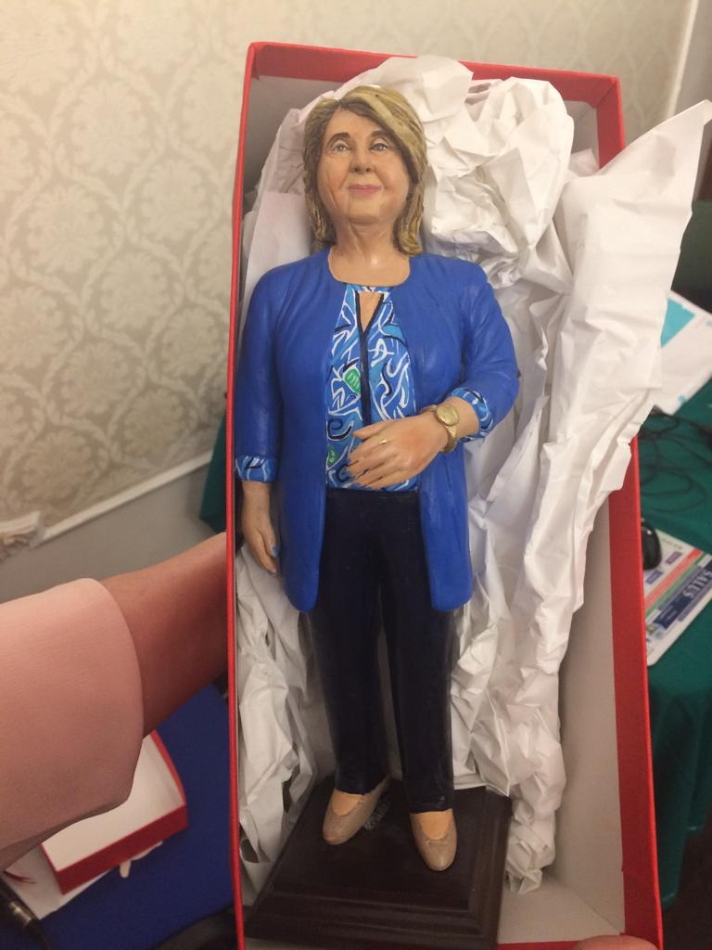
La Medicina Legale della Pubblica
Amministrazione tra diritto e nuove esigenze delle tutele sociali
Concludo questo mio intervento, ringraziandovi per la cortese attenzione, dedicando a Franca una canzone napoletana, si, una canzone napoletana, la vera espressione artistica del popolo, quella che sa effondere, nel canto, i sentimenti che gli vivono dentro, (la gioia, il dolore, il riso il pianto, l’amore, la nostalgia……) e come cantava Giacomo Rondinella nel 1946 anch’io cu tutt’’o core te voglio dì: Bbona Furtuna !
La CMV d Napoli ti porterà nel cuore
Grazie Franca!!!!!

Slide 121

II Congresso Nazionale
A.N.Me.Le.P.A.
L’idoneità lavorativa
nella Sorveglianza Sanitaria
per la Pubblica Amministrazione
Domenico DELLA PORTA
Primario di Medicina del Lavoro
Direttore Dipartimento di Prevenzione ASL SALERNO
Paestum
14 – 15 giugno 2019

Slide 122
La Sorveglianza Sanitaria rappresenta nella PA un momento importante per le implicazioni ed i contenziosi ad essa collegati.
Il terziario costituisce il 60% della popolazione lavorativa.
Necessita di un protocollo operativo semplice ed efficace cui il MC può far riferimento, a garanzia anche di interventi condivisi.

Slide 123

Il manuale, tratto dall’esperienza professionale maturata dai medici del lavoro dell'INAIL nella Pubblica Amministrazione, è un agile strumento di lavoro per coloro che svolgono l'attività di medico competente in questo particolare settore.
L'emanazione del D.Lgs. n. 81/08 integrato e corretto dal D.Lgs. n. 106/09, ha reso necessaria una rivisitazione dei contenuti della precedente edizione del Vademecum, alla luce delle novità introdotte ad opera della vigente normativa in materia di tutela della salute e della sicurezza nei luoghi di lavoro
Ultimo aggiornamento: 07/10/2015

Slide 124
Per i protocolli sanitari sono indispensabili Flussi informativi pluridirezionali:
Comunicazione dei dati accertati
Diffusione della loro conoscenza

Slide 125
Al Medico Competente è richiesto:
Indipendenza intellettuale
Ricerca del consenso
Partendo da:
Norme etiche
Norme professionali
Norme giuridiche
Abilità relazionali e comunicative
Riservatezza

Slide 126
Nel Vademecum INAIL la metodologia da seguire si suddivide in 3 parti:
Istruttoria
Tecnica
Organizzativa

Slide 127
Nella parte tecnica occorre assicurare i seguenti adempimenti:
Accertamenti sanitari
GIUDIZI DI IDONEITÀ
Formazione e informazione

Slide 128
Il D.Lgs 81/2008 non indica in nessun punto cosa voglia dire IDONEO ALLA MANSIONE
Anche in dottrina non c’è praticamente nulla.
Quindi … cosa vuol dire
IDONEO ALLA MANSIONE?

Slide 129
D.Lgs 81/2008, art. 2 comma m), Sorveglianza Sanitaria:
“insieme degli atti medici, finalizzati alla tutela dello stato di salute e sicurezza dei lavoratori, in relazione all’ambiente di lavoro, ai fattori di rischio professionali e alle modalità di svolgimento dell’attività lavorativa;
Lo stesso D.Lgs. 81/08 parla di “LAVORATORI” e non di “LAVORATORE VISITATO”

Slide 130
L’errore che le figure addette alla sicurezza sul lavoro commettono più frequentemente è quello di credere che il D.Lgs 81/2008 sia la legge più importante in materia di sicurezza sul lavoro

Slide 131
La sorveglianza sanitaria non è una semplice visita medica ma una vera e propria misura di sicurezza (al pari delle misure alla fonte e dei DPI e sussidiaria a queste) che il datore di lavoro deve adottare per dimostrare ex art. 2087 c.c. di avere fatto tutto il possibile per prevenire le malattie professionali

Slide 132
L’AMBITO DI LEGITTIMITÀ DEL GIUDIZIO DI IDONEITÀ
ART. 5. L 300/70 - Accertamenti sanitari
«Sono vietati accertamenti da parte del datore di lavoro sulla idoneità e sulla infermità per malattia o infortunio del lavoratore dipendente …Il datore di lavoro ha facoltà di far controllare la idoneità fisica del lavoratore da parte di enti pubblici ed istituti specializzati di diritto pubblico».

Slide 133
I LIMITI DELL’OPERATO DEL MEDICO COMPETENTE
L’art. 5 SL non vieta ciò che il D.Lgs 81/2008 non indica!
Qualunque atto del medico competente finalizzato all’accertamento della IDONEITA’, cioè alla SICUREZZA SUL LAVORO (nel senso piu’ ampio e completo) è LEGITTIMO!!!
Non può essere invece strumentalizzato per soddisfare altri fini.

Slide 134
Ricapitolando, concettualmente …
L’idoneità certificata dal medico competente è una misura di sicurezza a tutti gli effetti.
Le misure di sicurezza sul lavoro tutelano I lavoratori, i colleghi e anche gli estranei.
L’ambito di legittimità del medico competente è esclusivamente coprire interamente quella quota sussidiaria di sicurezza sul lavoro che le misure alla fonte e i DPI non possono coprire.

Slide 135
L’Italia produce annualmente oltre 10 milioni di visite mediche con
GIUDIZIO DI IDONEITÀ
(più di tutti i Paesi Europei messi insieme)

Slide 136
L’art. 41, comma 6, del D.Lgs. 81/2008 recita:
“Il medico competente sulla base delle VISITE MEDICHE di cui al comma 2, esprime uno dei seguenti giudizi relativi alla
MANSIONE SPECIFICA”

Slide 137
IDONEITÀ
IDONEITÀ parziale, temporanea o permanente, con prescrizioni o limitazioni
INIDONEITÀ
INIDONEITÀ PERMANENTE

Slide 138
Per idoneità incondizionata alla mansione specifica non si intende necessariamente una situazione di completo benessere psicofisico del lavoratore, secondo la tradizionale definizione di salute dell'OMS, bensì una piena compatibilità tra le condizioni di salute fisica e mentale del lavoratore, anche se parzialmente compromesse, e le mansioni che egli svolge.

Slide 139
Per idoneità con limitazioni si intende invece l'esonero del lavoratore da una o da più attività semplici che compongono la propria mansione.
Si può ricorrere alla limitazione solo nel caso in cui non sia possibile modificare l’ambiente di lavoro con prescrizioni o indicazioni specifiche.

Slide 140
La non idoneità o inidoneità viene espressa quando lo stato di salute del lavoratore implica l’esonero da quasi tutte o da tutte le attività semplici che compongono la sua mansione.

Slide 141
Può essere un giudizio di non idoneità temporanea (in tal caso vanno indicati i limiti temporali durante il quale si presuppone possa avvenire il recupero delle abilità temporaneamente perdute del lavoratore) o permanente (in questo caso la condizione clinica, causa dell’inidoneità, appare stabile nel tempo, ovvero irreversibile).

Slide 142
Gli errori più frequenti nella formulazione del giudizio di idoneità riguardano:
LA DEFINIZIONE DEI FATTORI DI RISCHIO
LA MANCATA CORRISPONDENZA TRA GIUDIZIO E CARTELLA SANITARIA
LA PRESENZA DI NOTAZIONI NON PREVISTE DALLA LEGGE

Slide 143
LA DEFINIZIONE DEI FATTORI DI RISCHIO
Nel giudizio di idoneità DEVONO essere ripartiti i rischi a cui il lavoratore è esposto e per i quali viene attivata la sorveglianza sanitaria
OCCORRE INDICARE I RISCHI
NORMATI E VALUTATI DAL D.Lgs. 81/2008

Slide 144
LA MANCATA CORRISPONDENZA TRA GIUDIZIO E CARTELLA SANITARIA
Ad ogni giudizio di IDONEITÀ deve corrispondere una precisa tipologia di visita medica riportata nella Cartella Sanitaria (preventiva, periodica, di cambio mansione, richiesta dal lavoratore, al rientro dopo 60 giorni di astensione continuativa dal lavoro per motivi di salute).

Slide 145
LA PRESENZA DI NOTAZIONI NON PREVISTE DALLA LEGGE
Il giudizio di idoneità può essere espresso solo con la terminologia indicata dal c. 2 art. 41 (D.Lgs. 81/08).
Altre diciture
NON SONO CONSENTITE

Slide 146
Non è possibile neppure inserire nel giudizio:
INDICAZIONI CIRCA MANSIONI ALTERNATIVE
FORNITURA DI DISPOSITIVI DI SICUREZZA (DPI o MPP)
Queste indicazioni, utilissime, devono essere etichettate non come prescrizioni ma come INDICAZIONI
IL GIUDIZIO DI IDONEITÀ DEVE ESSERE SEMPRE APPLICATO ALLA LETTERA

Slide 147
GRAZIE PER L’ATTENZIONE
Domenico DELLA PORTA

Slide 148




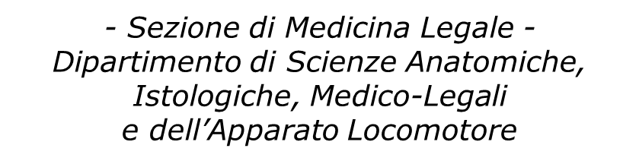

Responsabilità professionale
del medico legale
Prof. Giorgio BOLINO

Slide 149

il medico legale
(chiunque pratichi a qualunque titolo la disciplina)
è convinto che la responsabilità professionale interessi gli ‘altri’,
cioè tutte le discipline mediche tranne la propria:
→ se svolge attività di ufficio, perché ritiene di celarsi dietro lo schermo del magistrato peritus peritorum;
negli altri casi, perché non svolge attività diagnostico-terapeutiche così da non poter provocare danni alla salute;
oppure perché ritiene che un suo parere erroneo possa comunque trovare rimedio nella “collegialità” o in valutazioni successive.

Slide 150

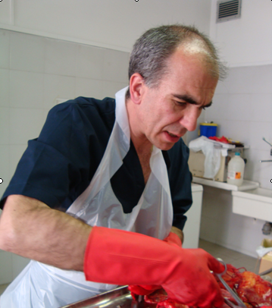
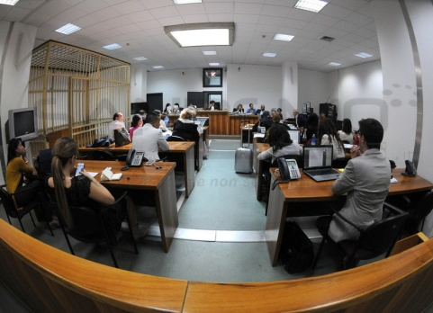
La prassi medico-legale (in genere):
  non determina la necessità di affrontare casi di urgenza (sopralluogo?)
  non interviene direttamente sulla salute dell’individuo (autopsia?)
  è priva di molte delle insidie che normalmente accompagnano l’attività clinica (dibattimento?)

Slide 151


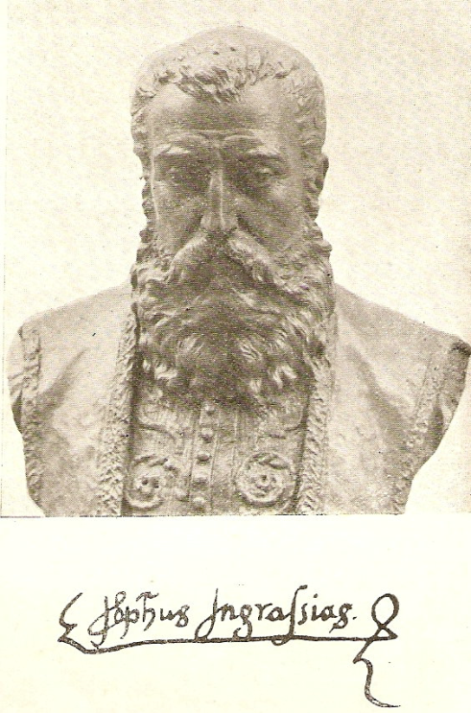
Di qui la storica, costante, vituperata ma mai emendata ‘invasione di campo’:
con l’area medico-forense trasformata in un’aia in cui entrare senza riguardo, col malcelato ed unico scopo di coltivare specifici interessi economici!
“... L’incarico di definire così gravi questioni non deve essere affidato … a quelli dottorelli che assumono il nome di medico…
Abbiamo conosciuto non pochi di questi che, conducendo gli stessi giudici,
come i ciechi conducono i ciechi,
caddero ambedue nella fossa...”.
(Ingrassia G.F., Methodus Dandi Relationes, 1510)

Slide 152

Non omnia possumus omnes!
Nonostante questo monito, a parte la radiologia e per diversi aspetti l’anestesia e la medicina del lavoro: TUTTI POSSONO FAR TUTTO
(con buona pace delle 50 scuole di specializzazione in medicina!)
Pico della Mirandola nel 1487 (all’età di 23 anni) sostenne 900 dissertazioni su altrettanti argomenti dello scibile (medico)

Slide 153
Di qui, la comprensibile necessità, a cavallo fra 1500 e 1600, di creare un METODO proprio della medicina forense, iniziando dalle modalità di redigere una corretta perizia medico legale.
In pratica: LINEE GUIDA ante litteram per una Evidence Based Legal Medicine
“... Troppo grande è il numero dei medici e dei chirurghi che con somma audacia profanano i misteri della forense medicina, di cui non conobbero le elementari istituzioni...”.
(Tortosa G., Istituzioni di Medicina Forense, 1836)

Slide 154

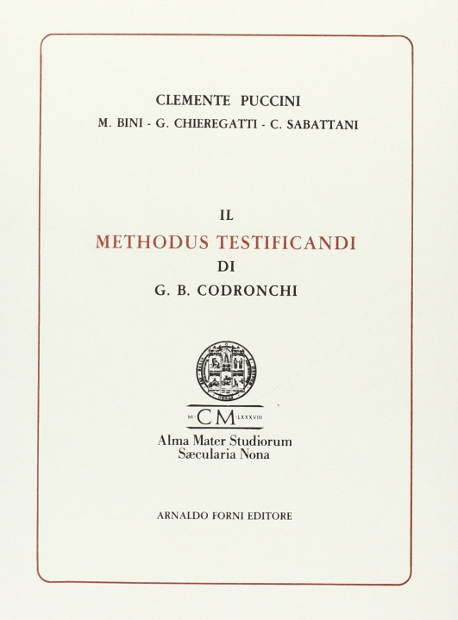

Giovanni Filippo INGRASSIA
(Regalbuto, 1510)
METHODUS DANDI RELATIONES = primo trattato di medicina forense (1578).
Giovan Battista CODRONCHI
(1547, Imola)
METHODUS TESTIFICANDI, 1597
Fortunato FEDELE
(1550 circa, Algeria in Sicilia)
DE RELATIONIBUS MEDICORUM, 1602

Slide 155
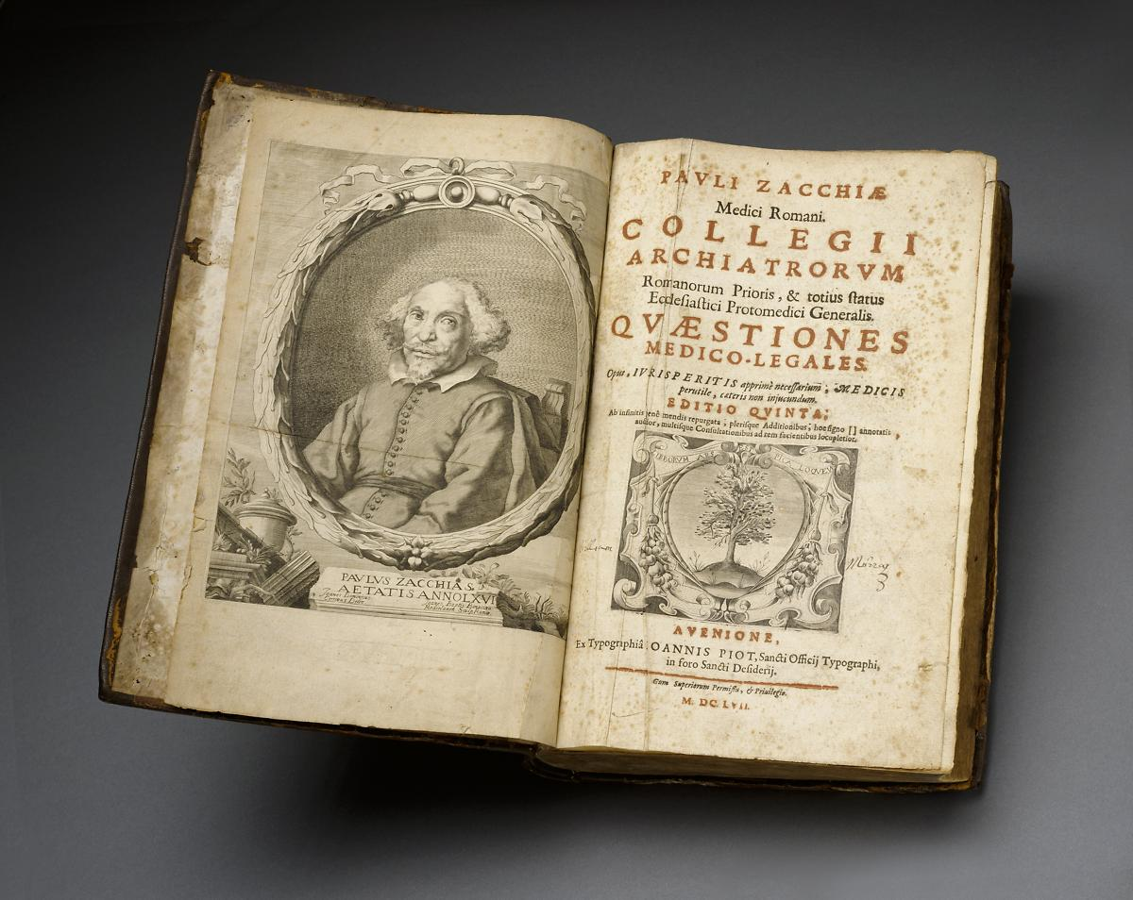

Paolo ZACCHIA (1587, Roma)
QUAESTIONES MEDICO-LEGALES, 1621 = testo base della medicina legale moderna
3 tomi
suddivisi in 9 libri
39 titoli
280 argomenti
85 pareri ! ! !

Slide 156

Ma torniamo ai giorni nostri…

Slide 157



E’ INNEGABILE CHE LA MEDICINA LEGALE
‘PUBBLICA’ (E NON SOLO) FORMULI GIUDIZI CHE FINISCONO PER INCIDERE SU
ENORMI PORZIONI DI WELFARE (latamente inteso)
E, QUINDI, ANCHE DI SPESA PUBBLICA
MA ANCHE SULLO
STATO SOCIALE E SULLA
BUONA ORGANIZZAZIONE
DELLA PUBBLICA AMMINISTRAZIONE

Slide 158
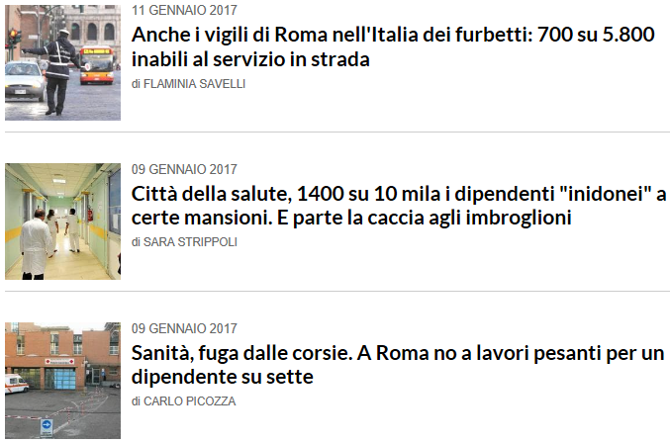
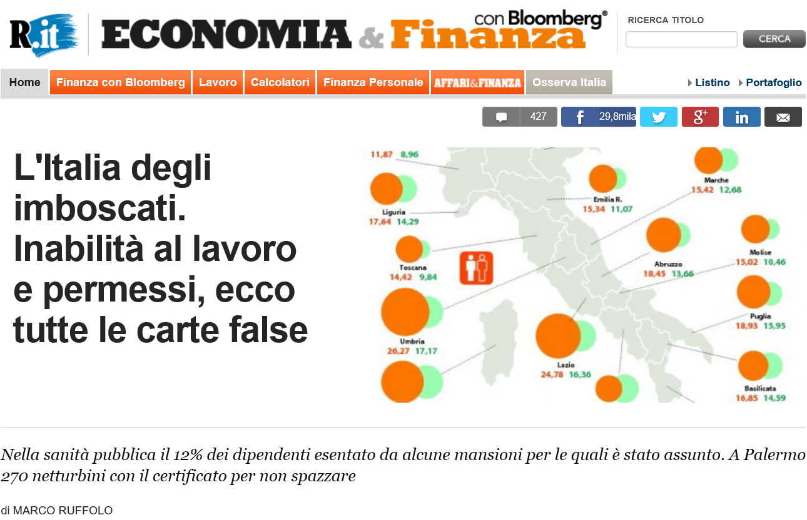
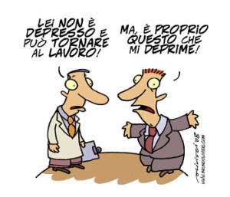
→ Medici e psicologi a cui è controindicato il contatto con l’utenza,
autisti che non possono guidare, netturbini che non possono spazzare, giardinieri che diventano portieri, insegnanti bibliotecari, portantini che non portano…
?
TUTTI I MEDICI POSSONO SVOLGERE ATTIVITÀ MEDICO-LEGALI?
Ogni perito medico è medico, ma
non tutti i medici sono periti… !
(Maida E., Compendio di Medicina Legale, 1896)

Slide 159
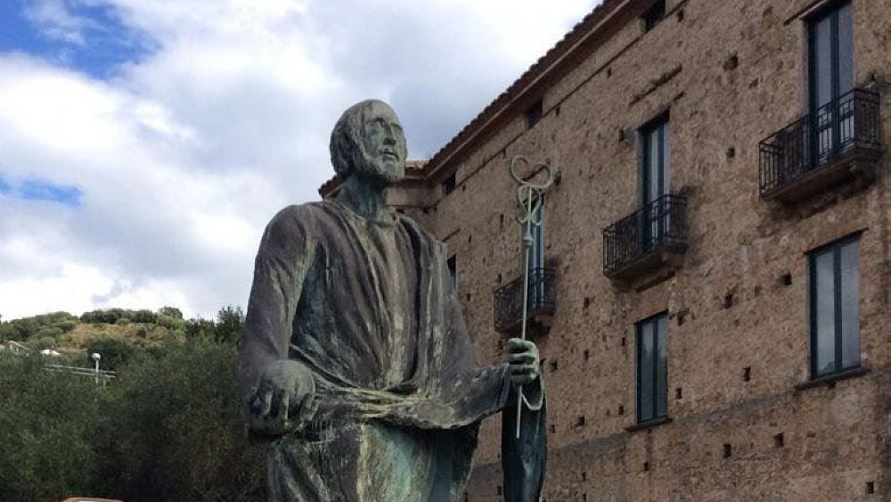
TUTTI I MEDICI POSSONO SVOLGERE ATTIVITÀ MEDICO-LEGALI?
Ogni perito medico è medico, ma
non tutti i medici sono periti… !
(Maida E., Compendio di Medicina Legale, 1896)
ED INOLTRE: TUTTI GLI SPECIALISTI IN MEDICINA LEGALE POSSONO SVOLGERE LA LORO ATTIVITÀ
ANCHE NEL SETTORE DELLA COSIDDETTA
MEDICINA LEGALE PUBBLICA?
DOVE SIAMO BEN LONTANI DALLA NETTEZZA DEFINITORIA PARMENIDEA FRA
CIÒ CHE È
E CIÒ CHE NON È !!!

Slide 160
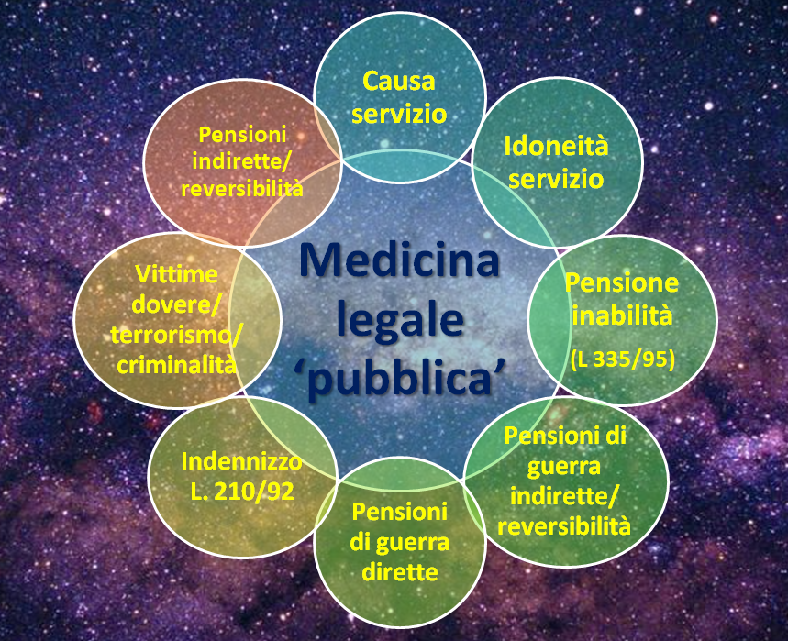
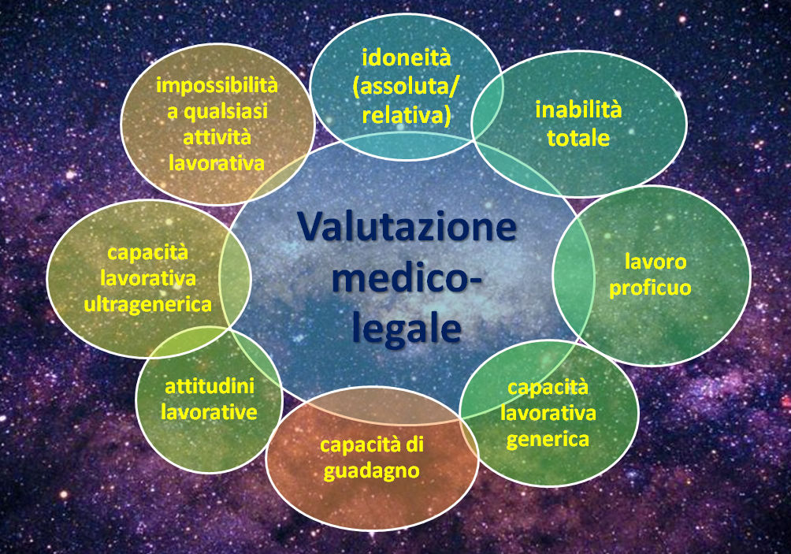
… la galassia della medicina legale ‘pubblica’…
… e la nebulosa valutativa
medico-legale !

Slide 161
Forte il richiamo all’etica, all’onestà intellettuale, alla virtù, al Demone Socratico !
l

Slide 162

Jean-Léon Gérôme - La verità che esce dal pozzo, 1896
La Verità esce dal pozzo,
fondo dell’anima o della coscienza,
armata, per colpirci e scuoterci,
nuda perché non ha bisogno di altro.
La bocca è spalancata in un forte richiamo: non si può scappare da lei che sempre ci raggiunge.

Slide 163
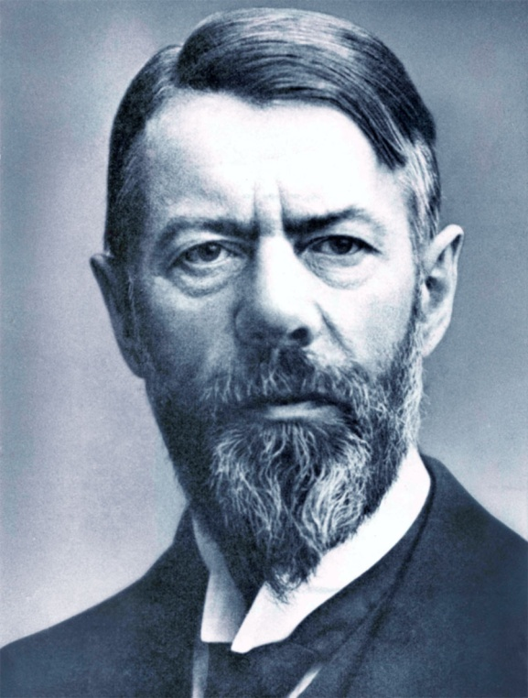
Secondo MAX WEBER, dobbiamo distinguere:
ETICA DEI PRINCÌPI :
segue principi assoluti, a prescindere dalle conseguenze
a cui essi conducono
ETICA DELLA RESPONSABILITÀ :
bada al rapporto mezzi/fini e alle conseguenze;
senza assumere princìpi assoluti, l’etica della responsabilità agisce tenendo sempre presenti le conseguenza del suo agire
E’ quindi auspicabile una MEDICINA LEGALE
che parta da forti princìpi
ed approdi ad un’etica responsabilità
del suo operato !

Slide 164


Art. 21 - Competenza professionale.-
Il medico garantisce impegno e competenze nelle attività riservate alla professione di appartenenza,
non assumendo compiti che non sia in grado di soddisfare o che non sia legittimato a svolgere.
Art. 62 - Attività medico-legale.-
L’attività medico-legale, qualunque sia la posizione di garanzia nella quale viene esercitata, deve evitare situazioni di conflitto di interesse ed è subordinata all’effettivo possesso delle specifiche competenze
richieste dal caso…
Responsabilità disciplinare

Slide 165


Responsabilità Consulente Tecnico
Art. 64 (Responsabilità del consulente) c.p.c.
“Si applicano al consulente tecnico le disposizioni del Codice penale relative ai periti (314 - peculato, 366 - rifiuto atti ufficio, 373 - falsa perizia, e seguenti).
In ogni caso, il consulente tecnico che incorre in colpa grave nell’esecuzione degli atti che gli sono richiesti, è punito con l’arresto fino a un anno o con la ammenda fino a € 10.329.
Si applica l'articolo 35 del codice penale (sospensione esercizio professionale).
In ogni caso è dovuto il risarcimento dei danni causati alle parti”.

Slide 166

Responsabilità Consulente Tecnico
Sanzioni disciplinari (ALBO): art. 70 norme attuazione c.p.penale:
“Agli iscritti nell’albo dei periti che non abbiano adempiuto agli obblighi derivanti dal conferimento dell’incarico possono essere applicate, su segnalazione del giudice procedente, le sanzioni dell’avvertimento, della sospensione dall’albo per un periodo non superiore ad un anno o della cancellazione”.
Provvedimenti contemplati anche dalle disposizioni di attuazione del c.p.civile (artt. 19 e 20) nei confronti dei consulenti tecnici d’ufficio che “non hanno ottemperato agli obblighi derivanti dagli incarichi ricevuti”.

Slide 167
SCUOLA SUPERIORE DELLA MAGISTRATURA
Struttura didattica territoriale Corte di Appello di Roma
“Proprio per facilitare il lavoro dei giudici e per assicurare rotazione e trasparenza presso il Tribunale di Roma da ottobre 2011 è stato realizzato, in collaborazione con gli ordini professionali interessati, l’albo informatico dei C.T.U., denominato “MagCTU”, a disposizione di ogni magistrato sul suo computer e con tutte le informazioni professionali necessarie in ordine al consulente da scegliere, ivi compreso, ai fini della c.d. “rotazione”, il numero degli incarichi già conferiti, il tetto massimo di nomine ed un sistema di “feedback” per valutare l’operato del consulente e portarlo a conoscenza degli altri giudici interessati alla sua nomina.”

Slide 168
Responsabilità del Consulente Tecnico
Anche per il medico legale vi è obbligatorietà dei mezzi e non del risultato, spesso (anche se non solo) rappresentato da un beneficio economico.
Responsabilità professionale = danno al proprio committente x colpa generica (negligenza, imprudenza, imperizia) e/o colpa specifica (inosservanza di leggi, regolamenti, ordini o discipline)
colpa generica (linee guida e buone pratiche):
imperizia → accertamenti e valutazione medico-legale non basati sul rigorismo metodologico
negligenza → non dovuta considerazione ed attenzione degli elementi di giudizio per la migliore comprensione e risoluzione del caso
imprudenza → richiesta di accertamenti strumentali incompatibili con la pratica medico-legale (esami strumentali invasivi o in grado di recare un seppur minimo pericolo alla salute)
colpa specifica: inosservanza → indagini radiodiagnostiche a fini medico-legali (D. Lgs. 26.5.00, n. 187 esposizione ‘giustificata’); circolare Fani del 1910 (Regolamento Autopsie Giudiziarie); DPR 285/1990 (Regolamento Polizia Mortuaria); circolari MEF su idoneità e inabilità; etc. etc.

Slide 169

Etica del Consulente Tecnico
Il medico che si rechi a giurare davanti ad un magistrato ovvero assuma un incarico di consulenza di parte, consapevole della sua ignoranza nella materia medico-legale o comunque in quel settore, espletando il giuramento e assumendo ugualmente l’incarico, compie un vero e proprio atto di scorrettezza giuridica e deontologica poiché non è certamente in grado:
→ di “bene e fedelmente adempiere le funzioni affidategli al solo scopo di fare conoscere al giudice la verità” (art. 193 c.p. civile);
→ di adempiere all’ufficio “senza altro scopo che quello di far conoscere la verità” (art. 226 c.p. penale);
→ di rispettare i “principi deontologici che ispirano la buona pratica professionale” (art. 62 CDM).

Slide 170
Delitti connessi all’attività di consulente tecnico o perito
(contro l’amministrazione della giustizia):
art. 373 | Falsa perizia o interpretazione: il perito esprime pareri o interpretazioni mendaci ovvero afferma fatti non veri | reclusione, interdizione dai pubblici uffici e interdizione dalla professione (necessità di conseguire nuova abilitazione professionale)
art 374bis | False dichiarazioni o attestazioni in atti destinati all’autorità giudiziaria: salvo che il fatto costituisca più grave reato, chiunque è punito se dichiara o attesta falsamente, in certificati o atti destinati ad essere prodotti all’autorità giudiziaria, condizioni, qualità personali, trattamenti terapeutici… relativi all’imputato, al condannato o alla persona sottoposta a procedimento di prevenzione | reclusione
art. 380 | Patrocinio o consulenza infedele: il consulente tecnico si rende infedele ai suoi doveri professionali ed arreca nocumento agli interessi della parte da lui difesa, assistita o rappresentata dinanzi all’Autorità giudiziaria | reclusione e multa, interdizione dai pubblici uffici
art. 381 | Altre infedeltà del patrocinatore o del consulente tecnico: a) il consulente tecnico in un procedimento dinanzi all’Autorità giudiziaria, presta contemporaneamente, anche per interposta persona, il suo patrocinio o la sua consulenza a favore di parti contrarie, b) il consulente, dopo aver difeso, assistito o rappresentato una parte, assume, senza il consenso di questa, nello stesso procedimento, il patrocinio o la consulenza della parte avversaria | reclusione e multa, interdizione dai pubblici uffici

Slide 171
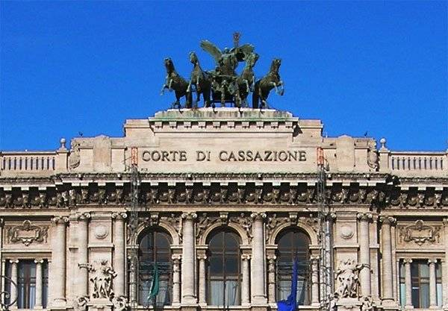
art 374bis | False dichiarazioni o attestazioni in atti destinati all’autorità giudiziaria: salvo che il fatto costituisca più grave reato, chiunque è punito se dichiara o attesta falsamente, in certificati o atti destinati ad essere prodotti all’autorità giudiziaria, condizioni, qualità personali, trattamenti terapeutici… relativi all’imputato, al condannato o alla persona sottoposta a procedimento di prevenzione | reclusione
(Cass. Pen., Sez. VI, 6 ottobre 1995, in Cass. pen., 407, 1997):
rientra nella previsione dell’art. 374-bis
“l’attività del consulente tecnico di parte dichiarante o attestante in modo difforme dal vero dati, qualità, condizioni. Nelle corrispondenti parti, infatti, la consulenza tecnica ha natura certificativa o attestativa, da escludere, invece, quanto alle valutazioni ed ai pareri in essa formulati dal consulente”.

Slide 172
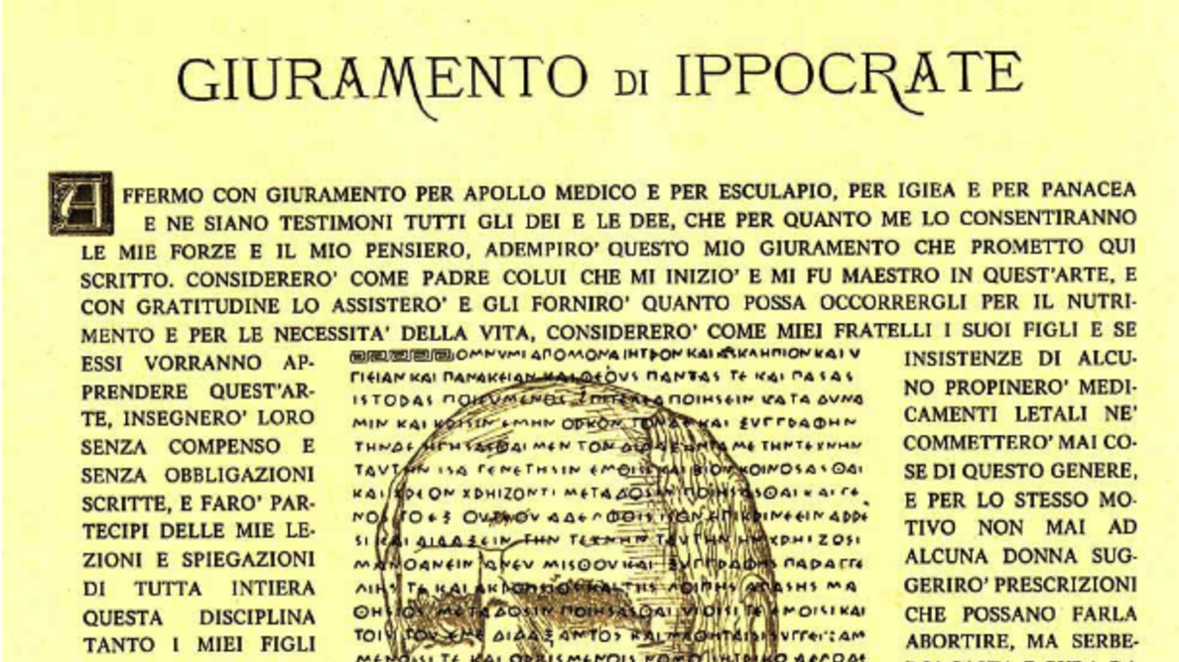

Lapidaria resta la saggezza del giuramento di Ippocrate dove appaiono ‘scolpiti’ i molteplici temi fin qui trattati:
“… mi asterrò da ogni mala azione e da ogni ingiustizia…”
ἐπὶ δηλήσει δὲ καὶ ἀδικίῃ εἴρξειν
“Non praticherò l’operazione del mal della pietra ma la lascerò eseguire da coloro che se ne occupano”.
Οὐ τεμέω δὲ οὐδὲ μὴν λιθιῶντας, ἐκχωρήσω δὲ ἐργάτῃσιν ἀνδράσι πρήξιος τῆσδε

